Slide 1


Slide 2
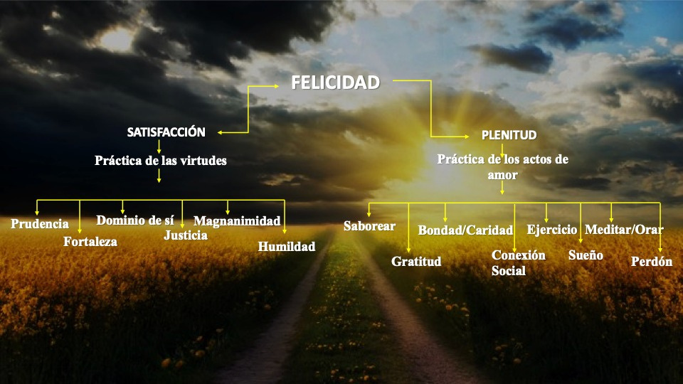

Slide 3

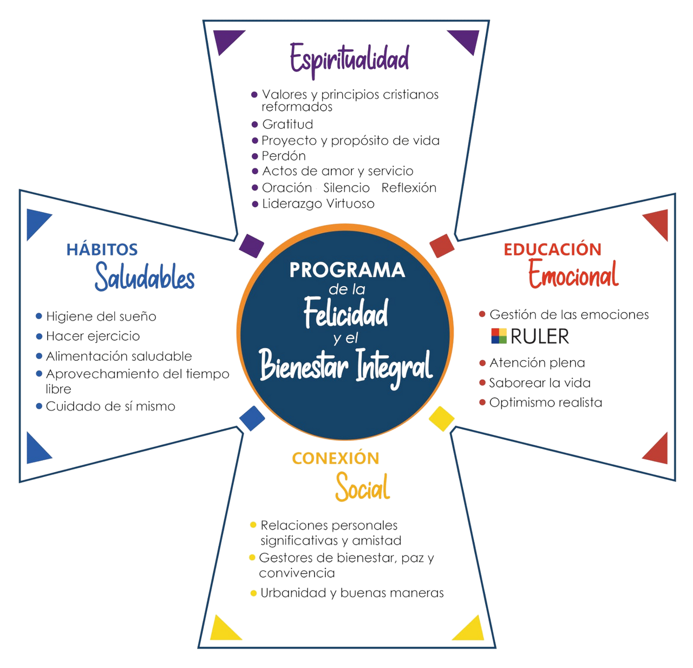


Slide 4

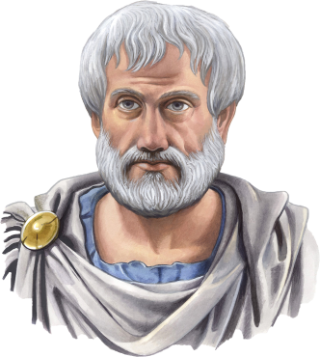
“La felicidad es el significado y el propósito de la vida, el fin de la existencia humana”
Aristóteles

Slide 5

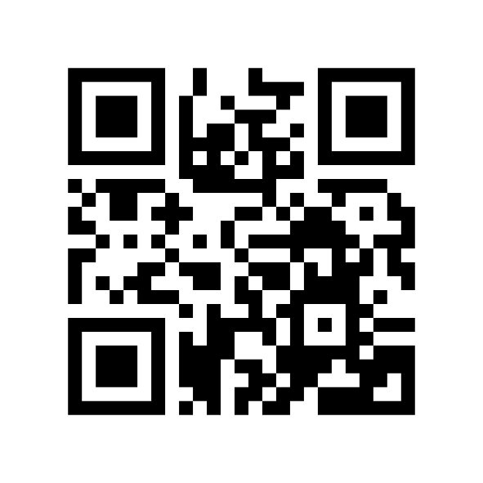
Test del Temperamento
“No puedo guiar bien a otros si no me conozco primero. Mi temperamento no me define, pero sí me indica qué debo trabajar para crecer como educador, me ayuda a identificar mi virtud desafío para ser un líder virtuoso”

Slide 6


Slide 7


Para iniciar tú viaje como líder necesitas saber:
  ¿Dónde estas ahora?
  ¿A dónde vas?
  ¿Cómo llegar?

Slide 8

  Conocer tu temperamento
¿Dónde estas ahora?
  Colérico
  Sanguíneo
  Melancólico
  Flemático

Slide 9

  Ayudar a otros.
  Tener herramientas para conocernos a nosotros mismos y a los demás.
  Empatía - Entender mejor a las personas y ayudarles a cambiar para lograr un mundo mejor para todos.
  Evaluar cómo tienden actuar los demás.
  Evaluar cuales son los puntos débiles y fortalezas de mi temperamento y el de los demás.
  Mejorar mis relaciones interpersonales.
Beneficios de conocer el temperamento

Slide 10

¿A dónde vas?
  Rol en el futuro
Pasar a la Acción - Diario
Comportamientos que desea llevar consigo / Dejar atrás.
Comportamientos / Habilidades en las que desea trabajar.

Slide 11
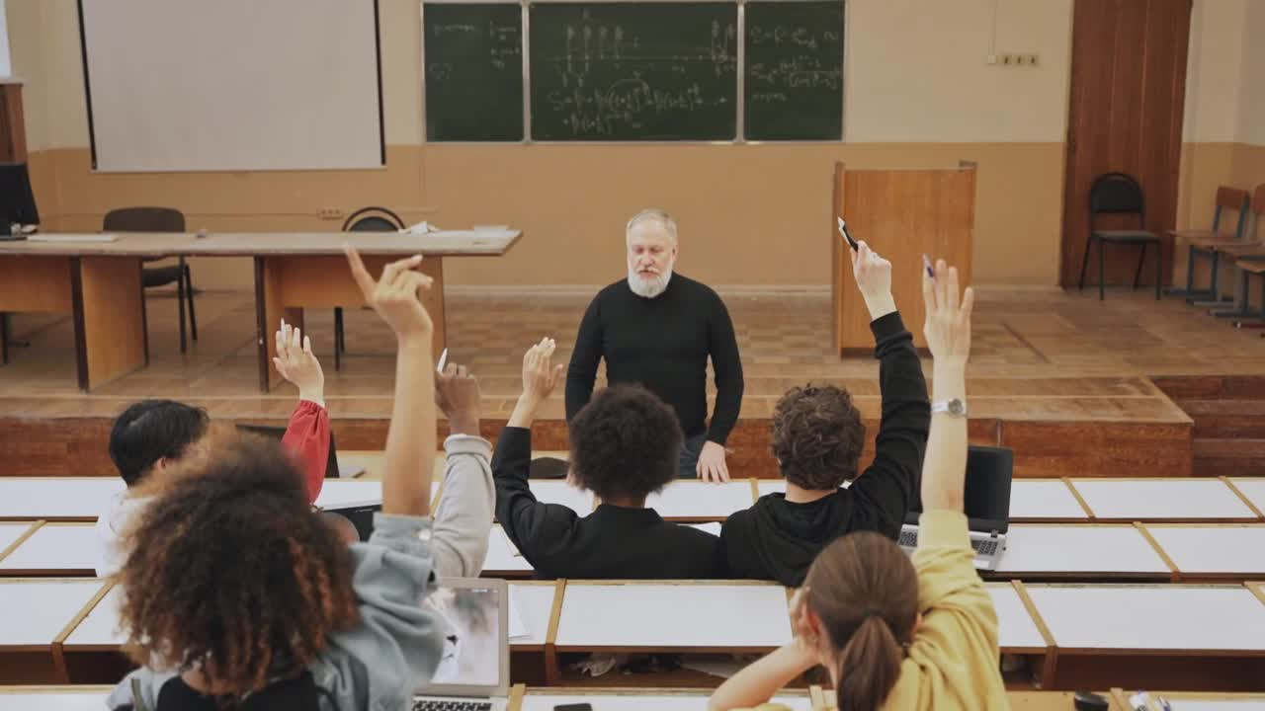
¿Cómo llegar?
•El liderazgo se puede aprender.
•Se puede desarrollar.
Pero no solo en la aula, o en el lugar de trabajo.

Slide 12

El comportamiento de un líder se centra en el presente y en el futuro; esta preocupado por una visión que ayudará a cambiar el presente para crear un futuro mejor.
"El liderazgo es una elección"
Linda E. Ginzel

Slide 13
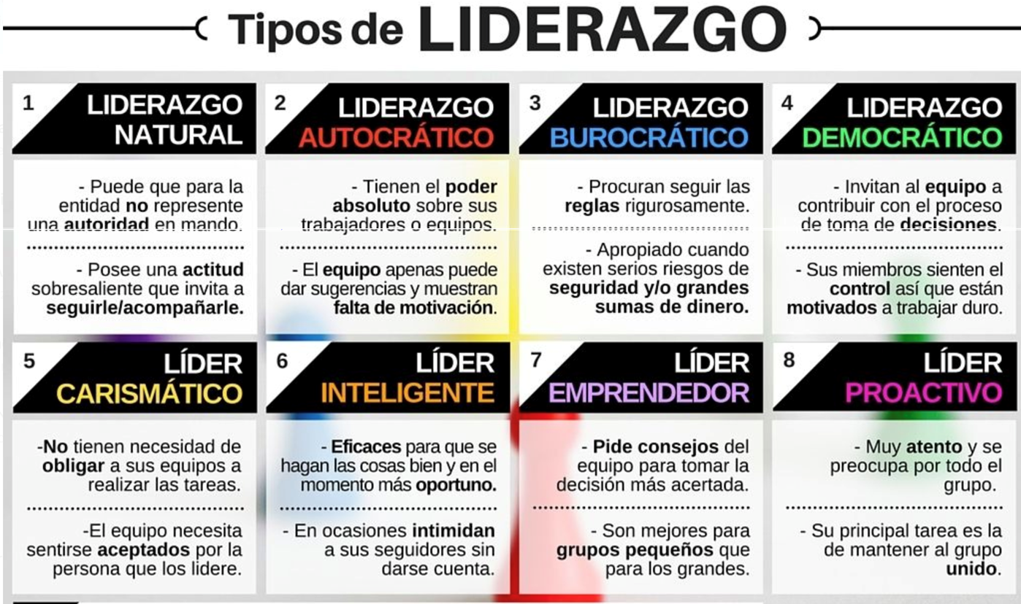

Slide 14

LIDERAZGO VIRTUOSO
“Líder es aquel que logra la grandeza y la excelencia personal, logrando la grandeza y excelencia en los demás”
Alexandre Havard

Slide 15
¿Qué recuerdo tienen de su primer profesor o jefe educativo?
¿Qué los inspiró o qué no quieren repetir?

Slide 16

Sé el educador o líder educativo que te hubiese gustado tener

Slide 17

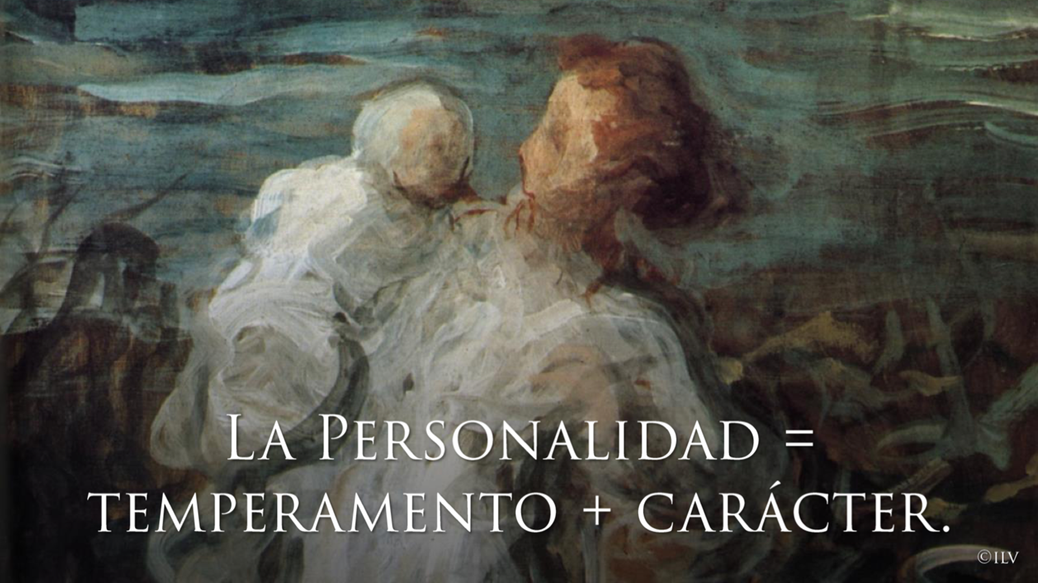

Slide 18
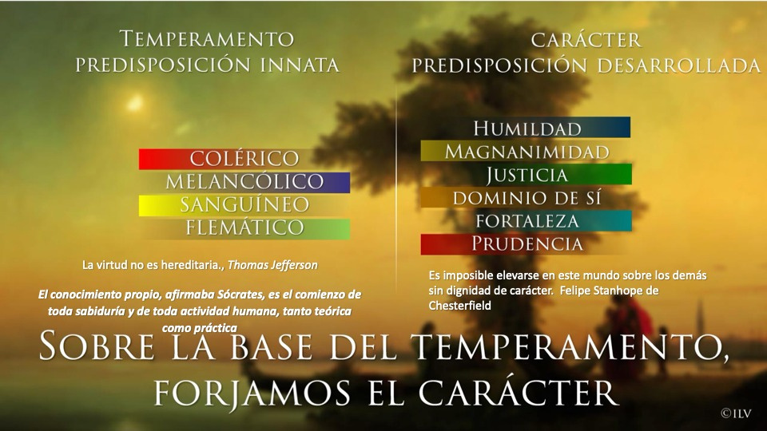

Slide 19


Slide 20
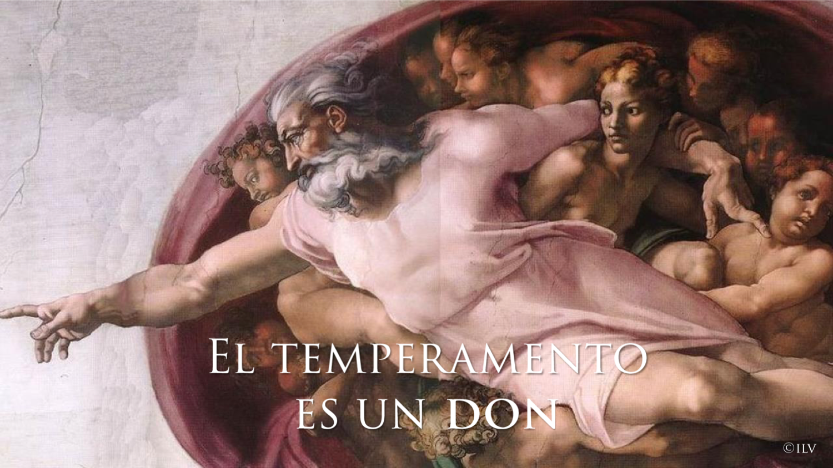

Slide 21
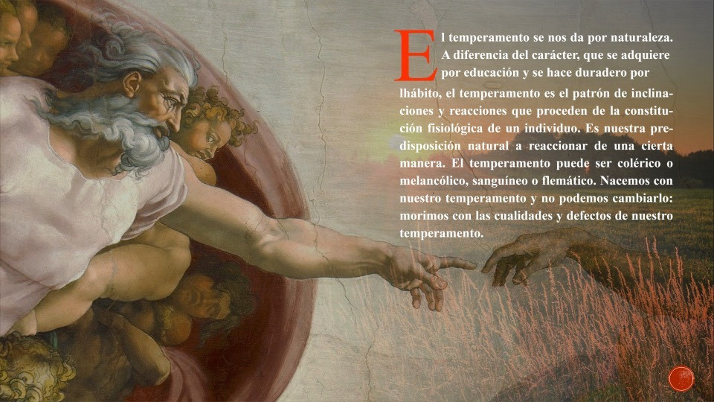

Slide 22
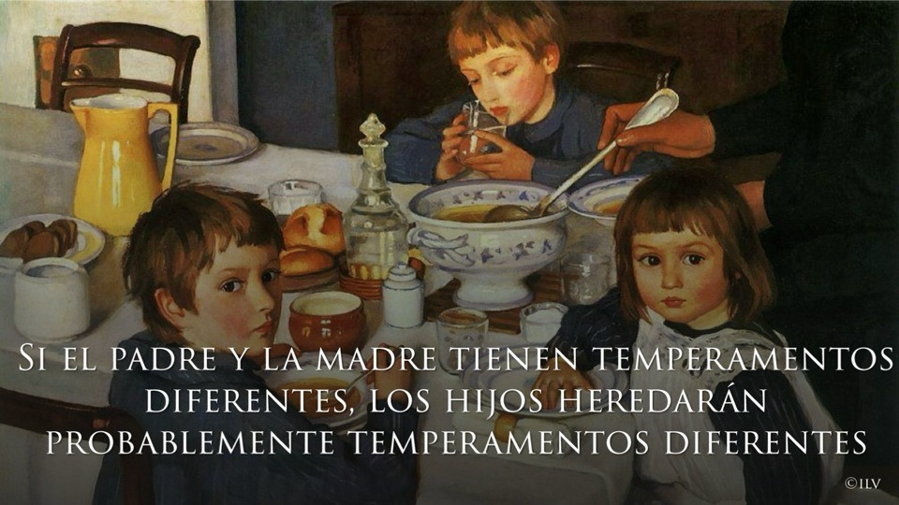

Slide 23


TU TEMPERAMENTO TAMBIÉN ES TU TALENTO
“Si eres melancólico, eres capaz de romper la tónica general intelectual que te rodea y forjar ideas nuevas”.

Slide 24

TU TEMPERAMENTO TAMBIÉN ES TU TALENTO
“Si eres colérico, eres capaz de lanzar un proyecto importante para el bien de la humanidad, sobre la base de esas ideas nuevas”.

Slide 25

TU TEMPERAMENTO TAMBIÉN ES TU TALENTO
“Si eres sanguíneo, eres capaz de reunir a muchas personas para ese proyecto”.

Slide 26

TU TEMPERAMENTO TAMBIÉN ES TU TALENTO
“Si eres flemático, eres capaz de dotar a ese proyecto de una dosis importante de racionalidad, de modo que sea viable a largo plazo”.

Slide 27
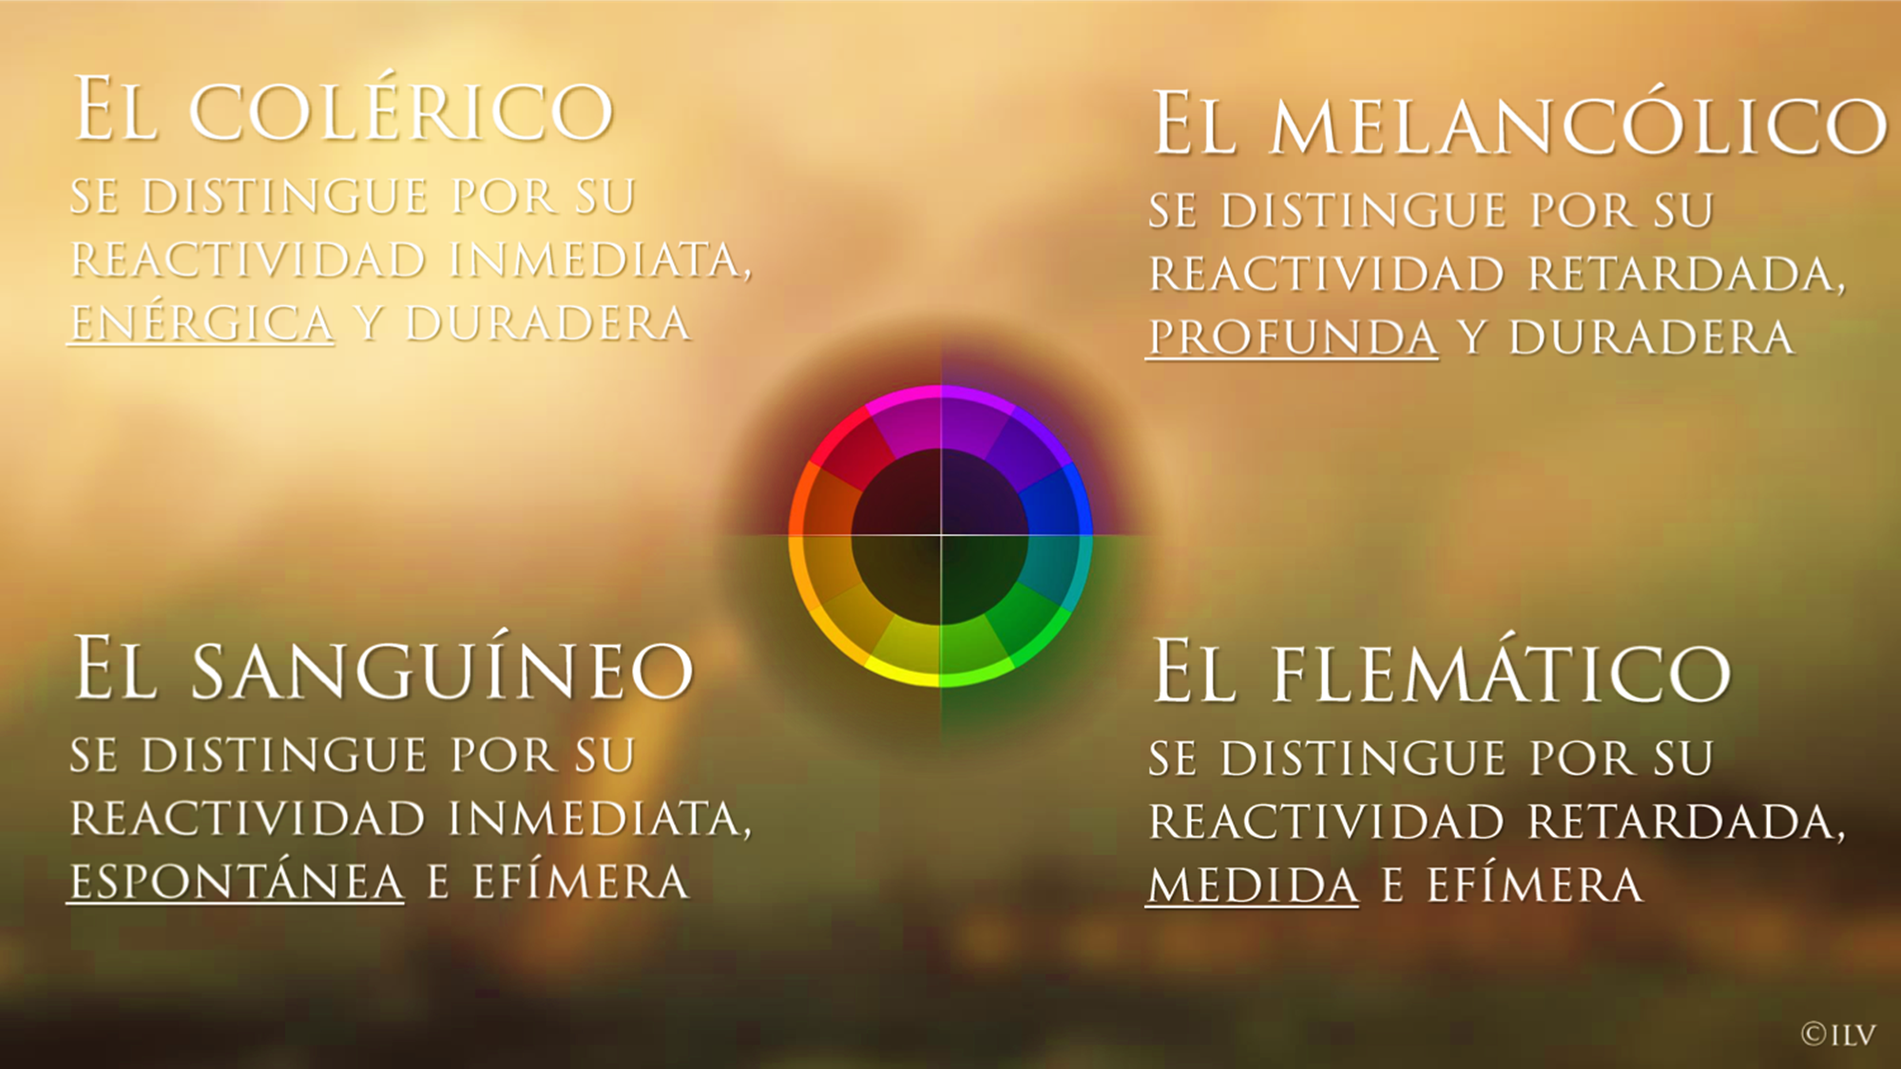

Slide 28
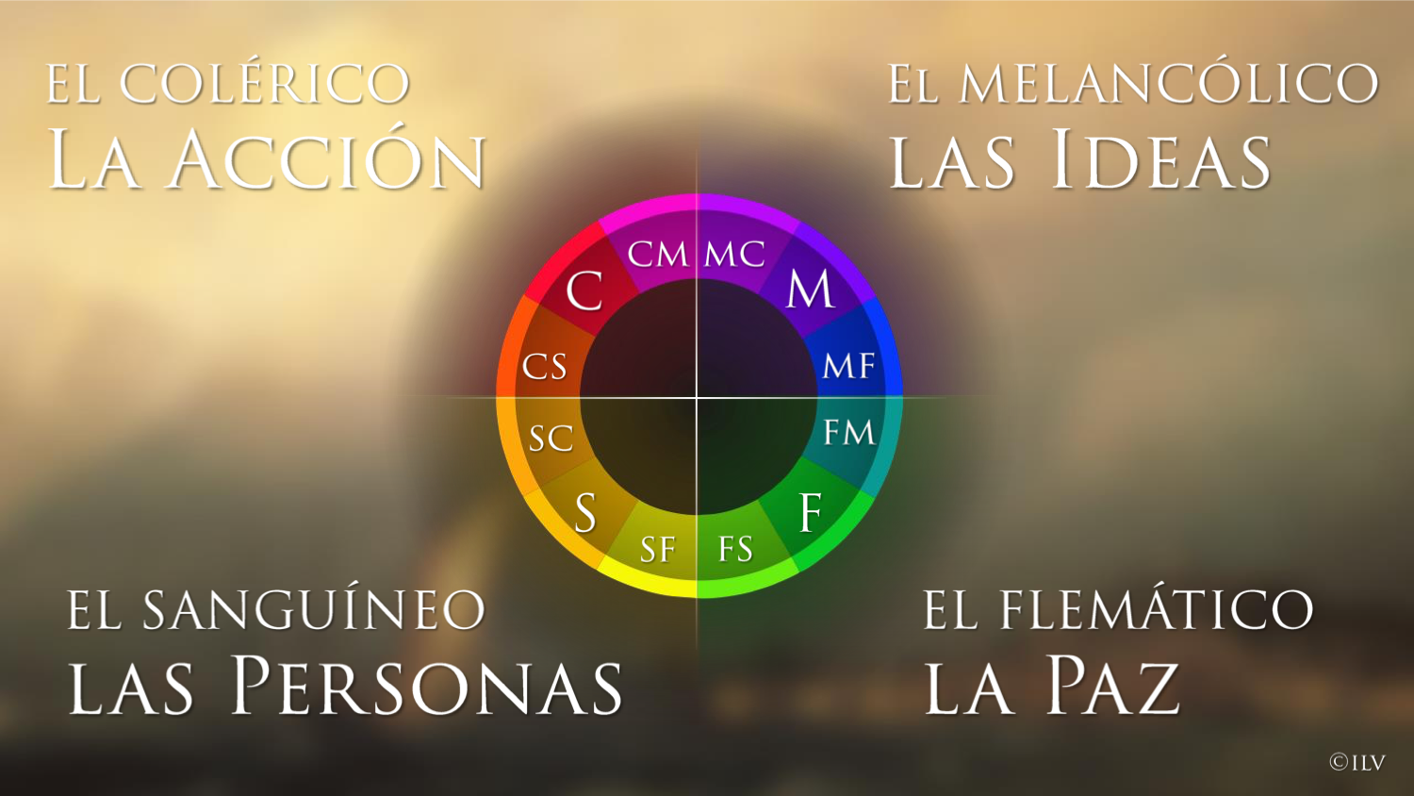

Slide 29
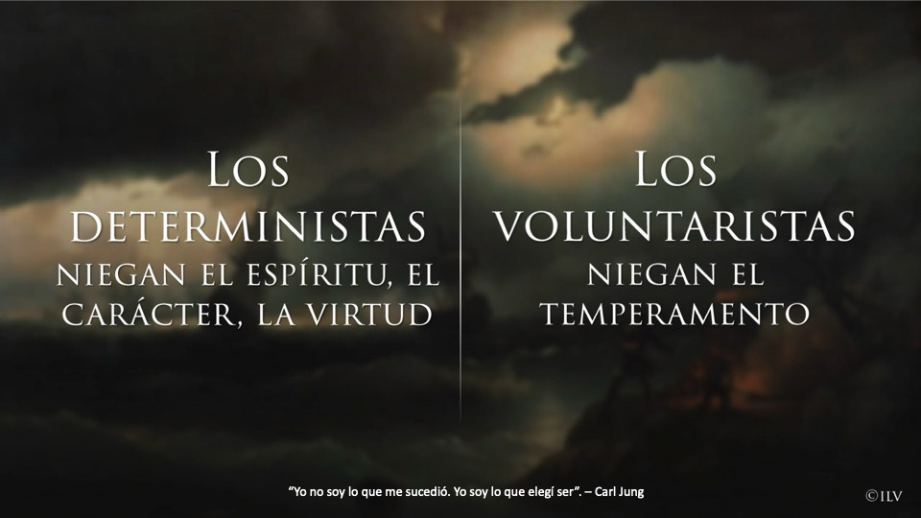

Slide 30


Slide 31
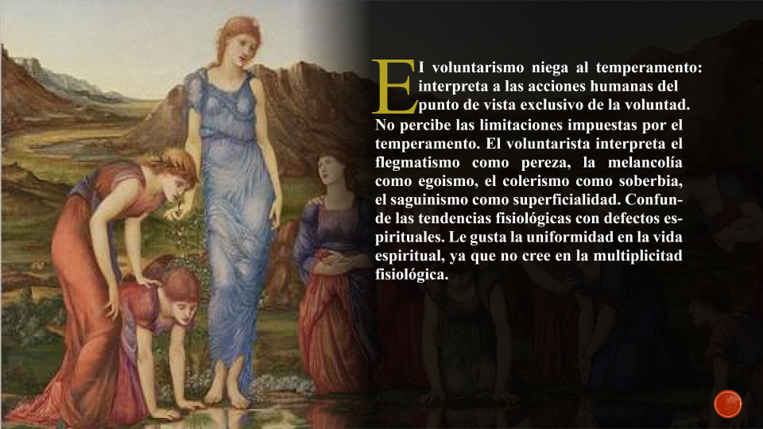

Slide 32

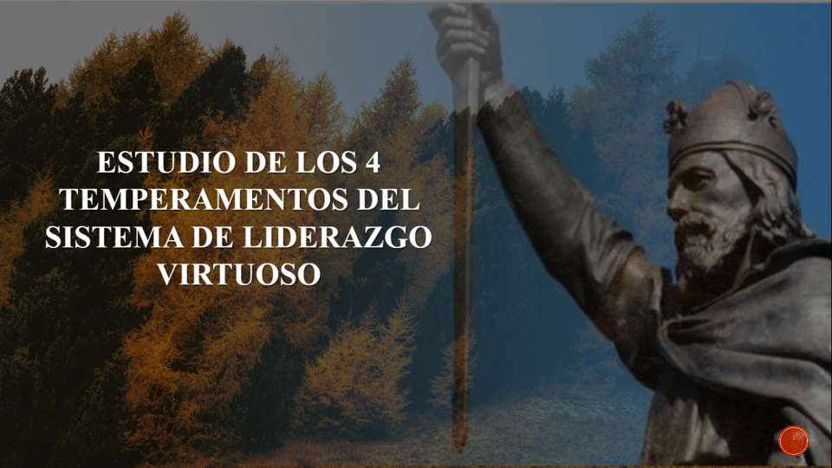


Slide 33


Slide 34
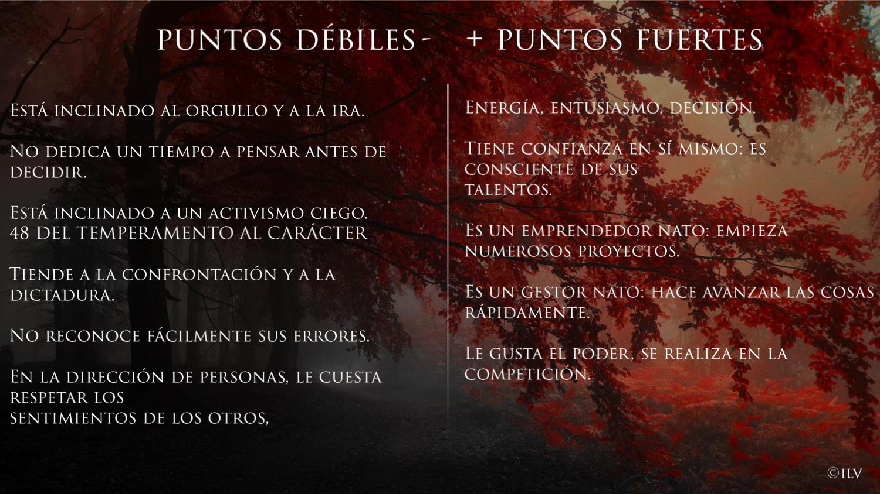

Slide 35


Slide 36


Slide 37
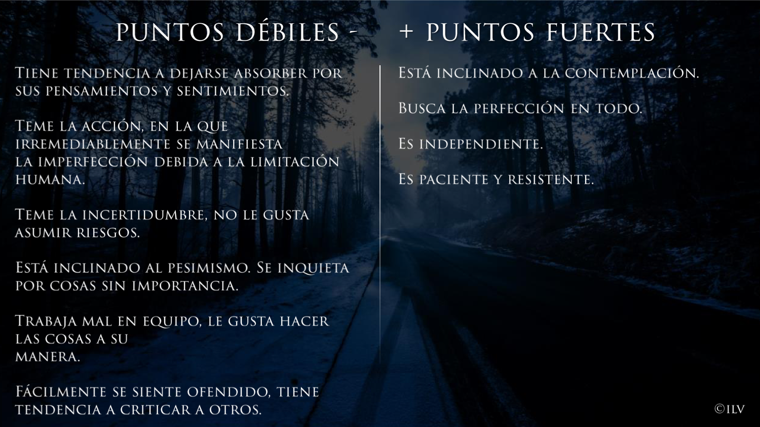

Slide 38


Slide 39
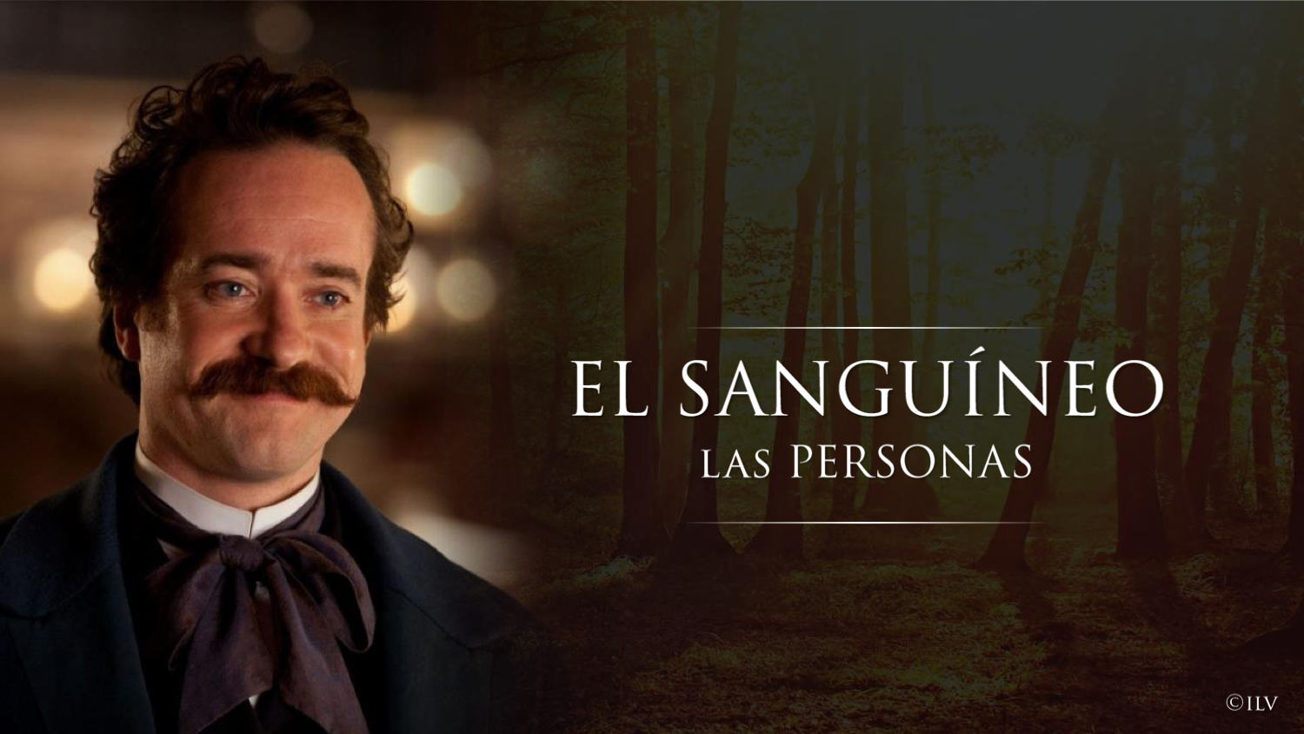

Slide 40
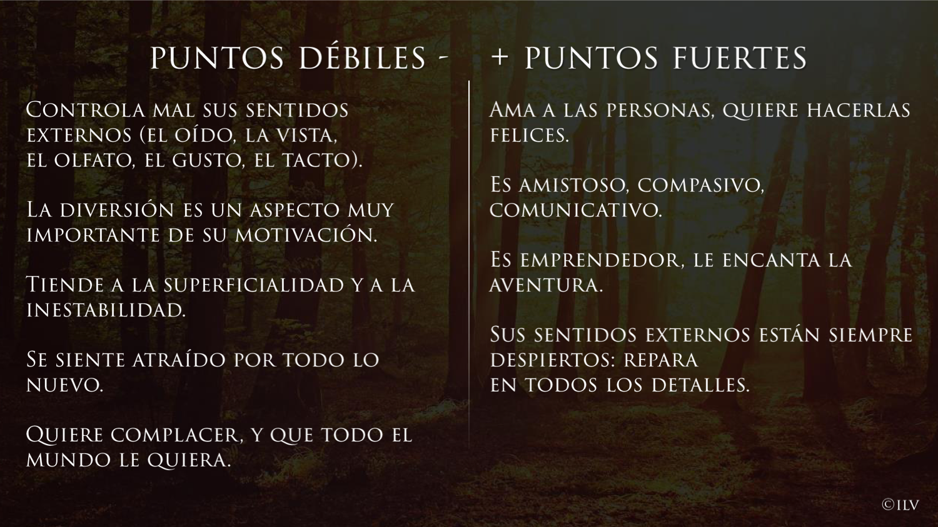

Slide 41
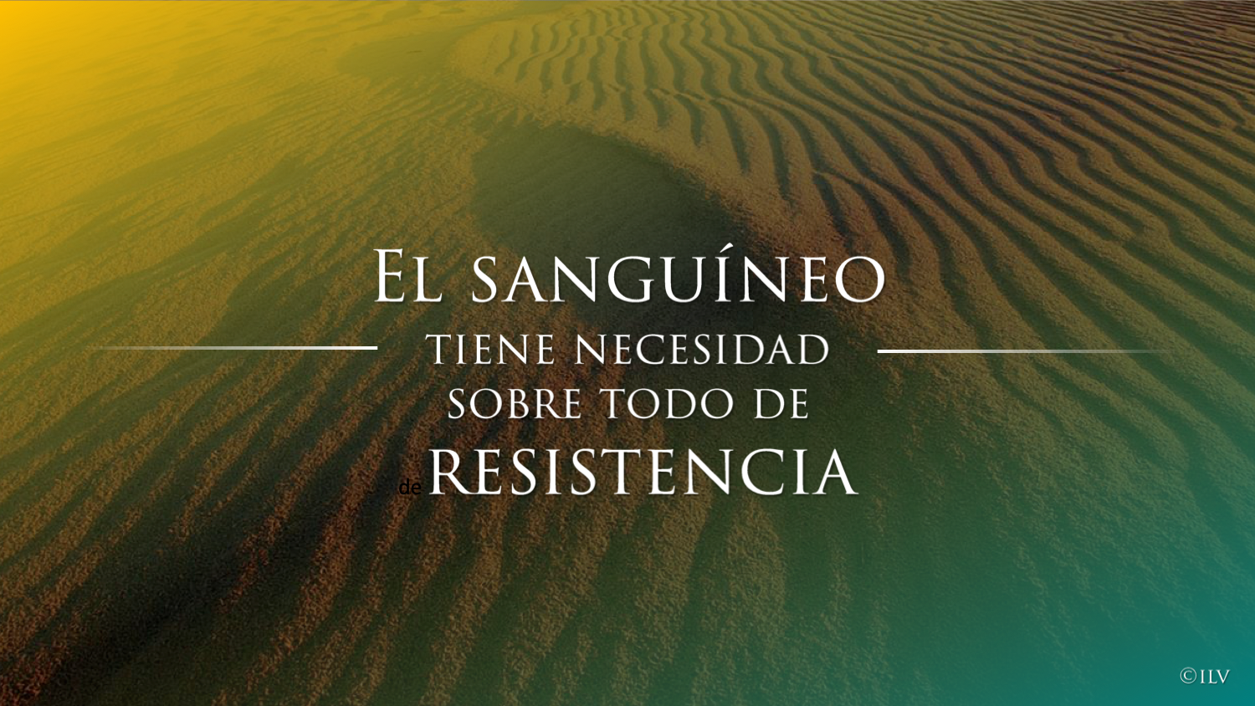

Slide 42


Slide 43
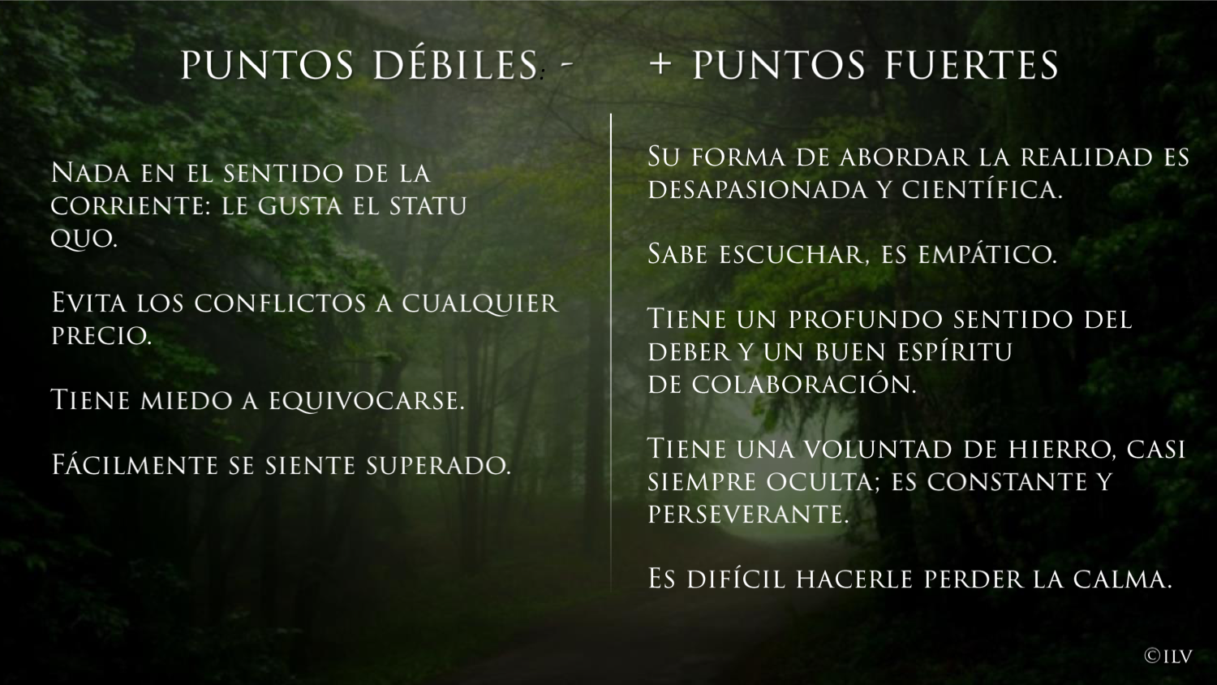

Slide 44


Slide 45


Slide 46
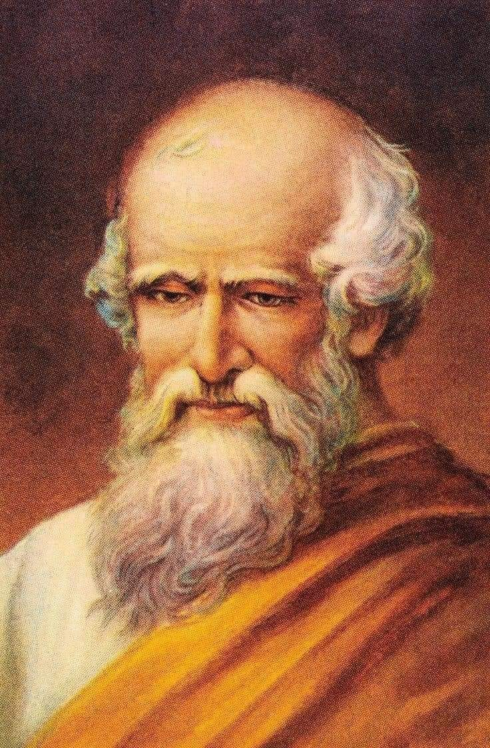

  Dadme un punto de apoyo y moveré el mundo
  Arquímedes

Slide 47
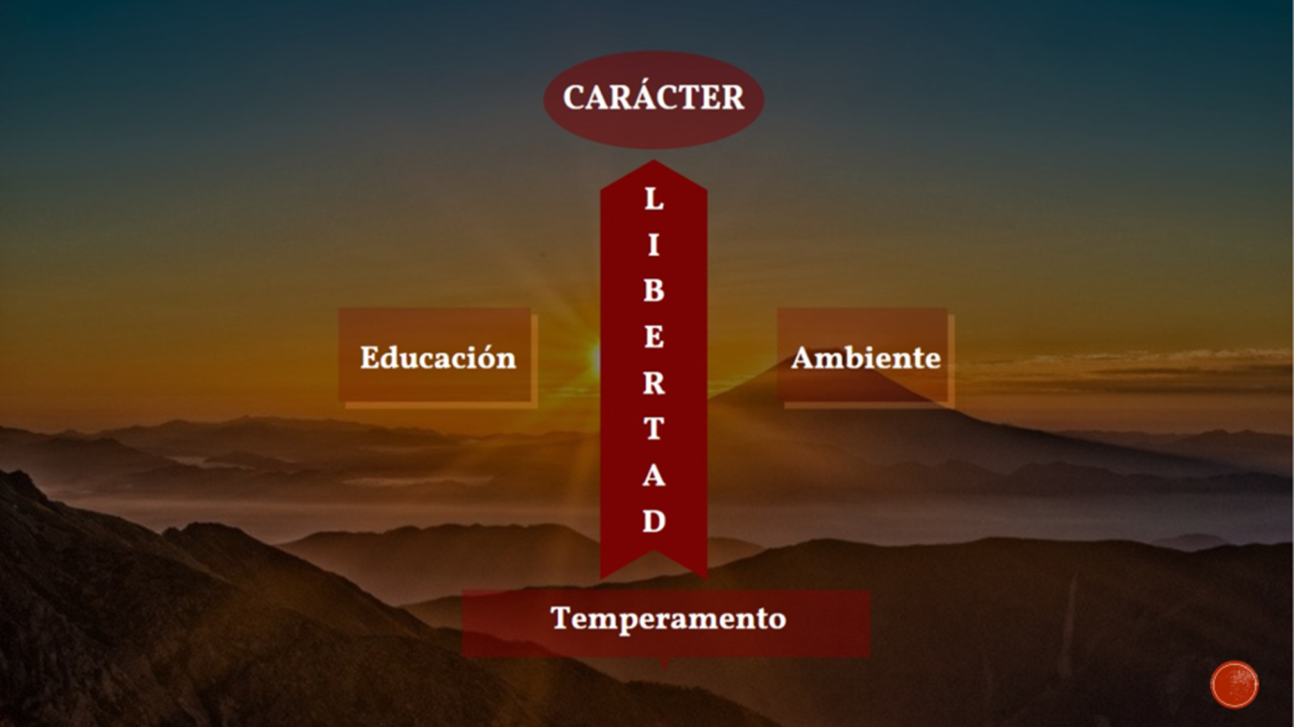

Slide 48


Slide 49


Slide 50
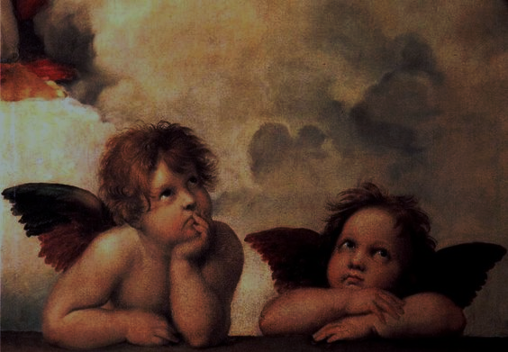
PRUDENCIA
El arte de tomar buenas decisiones

Slide 51
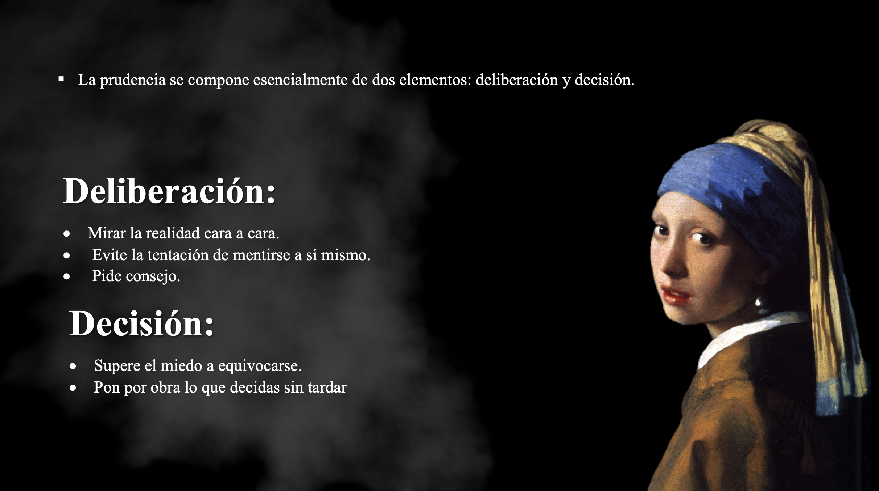

Slide 52
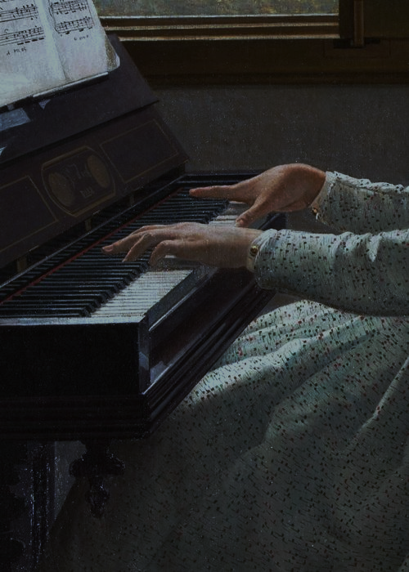
FORTALEZA
Asumir riesgos y mantener el rumbo

Slide 53
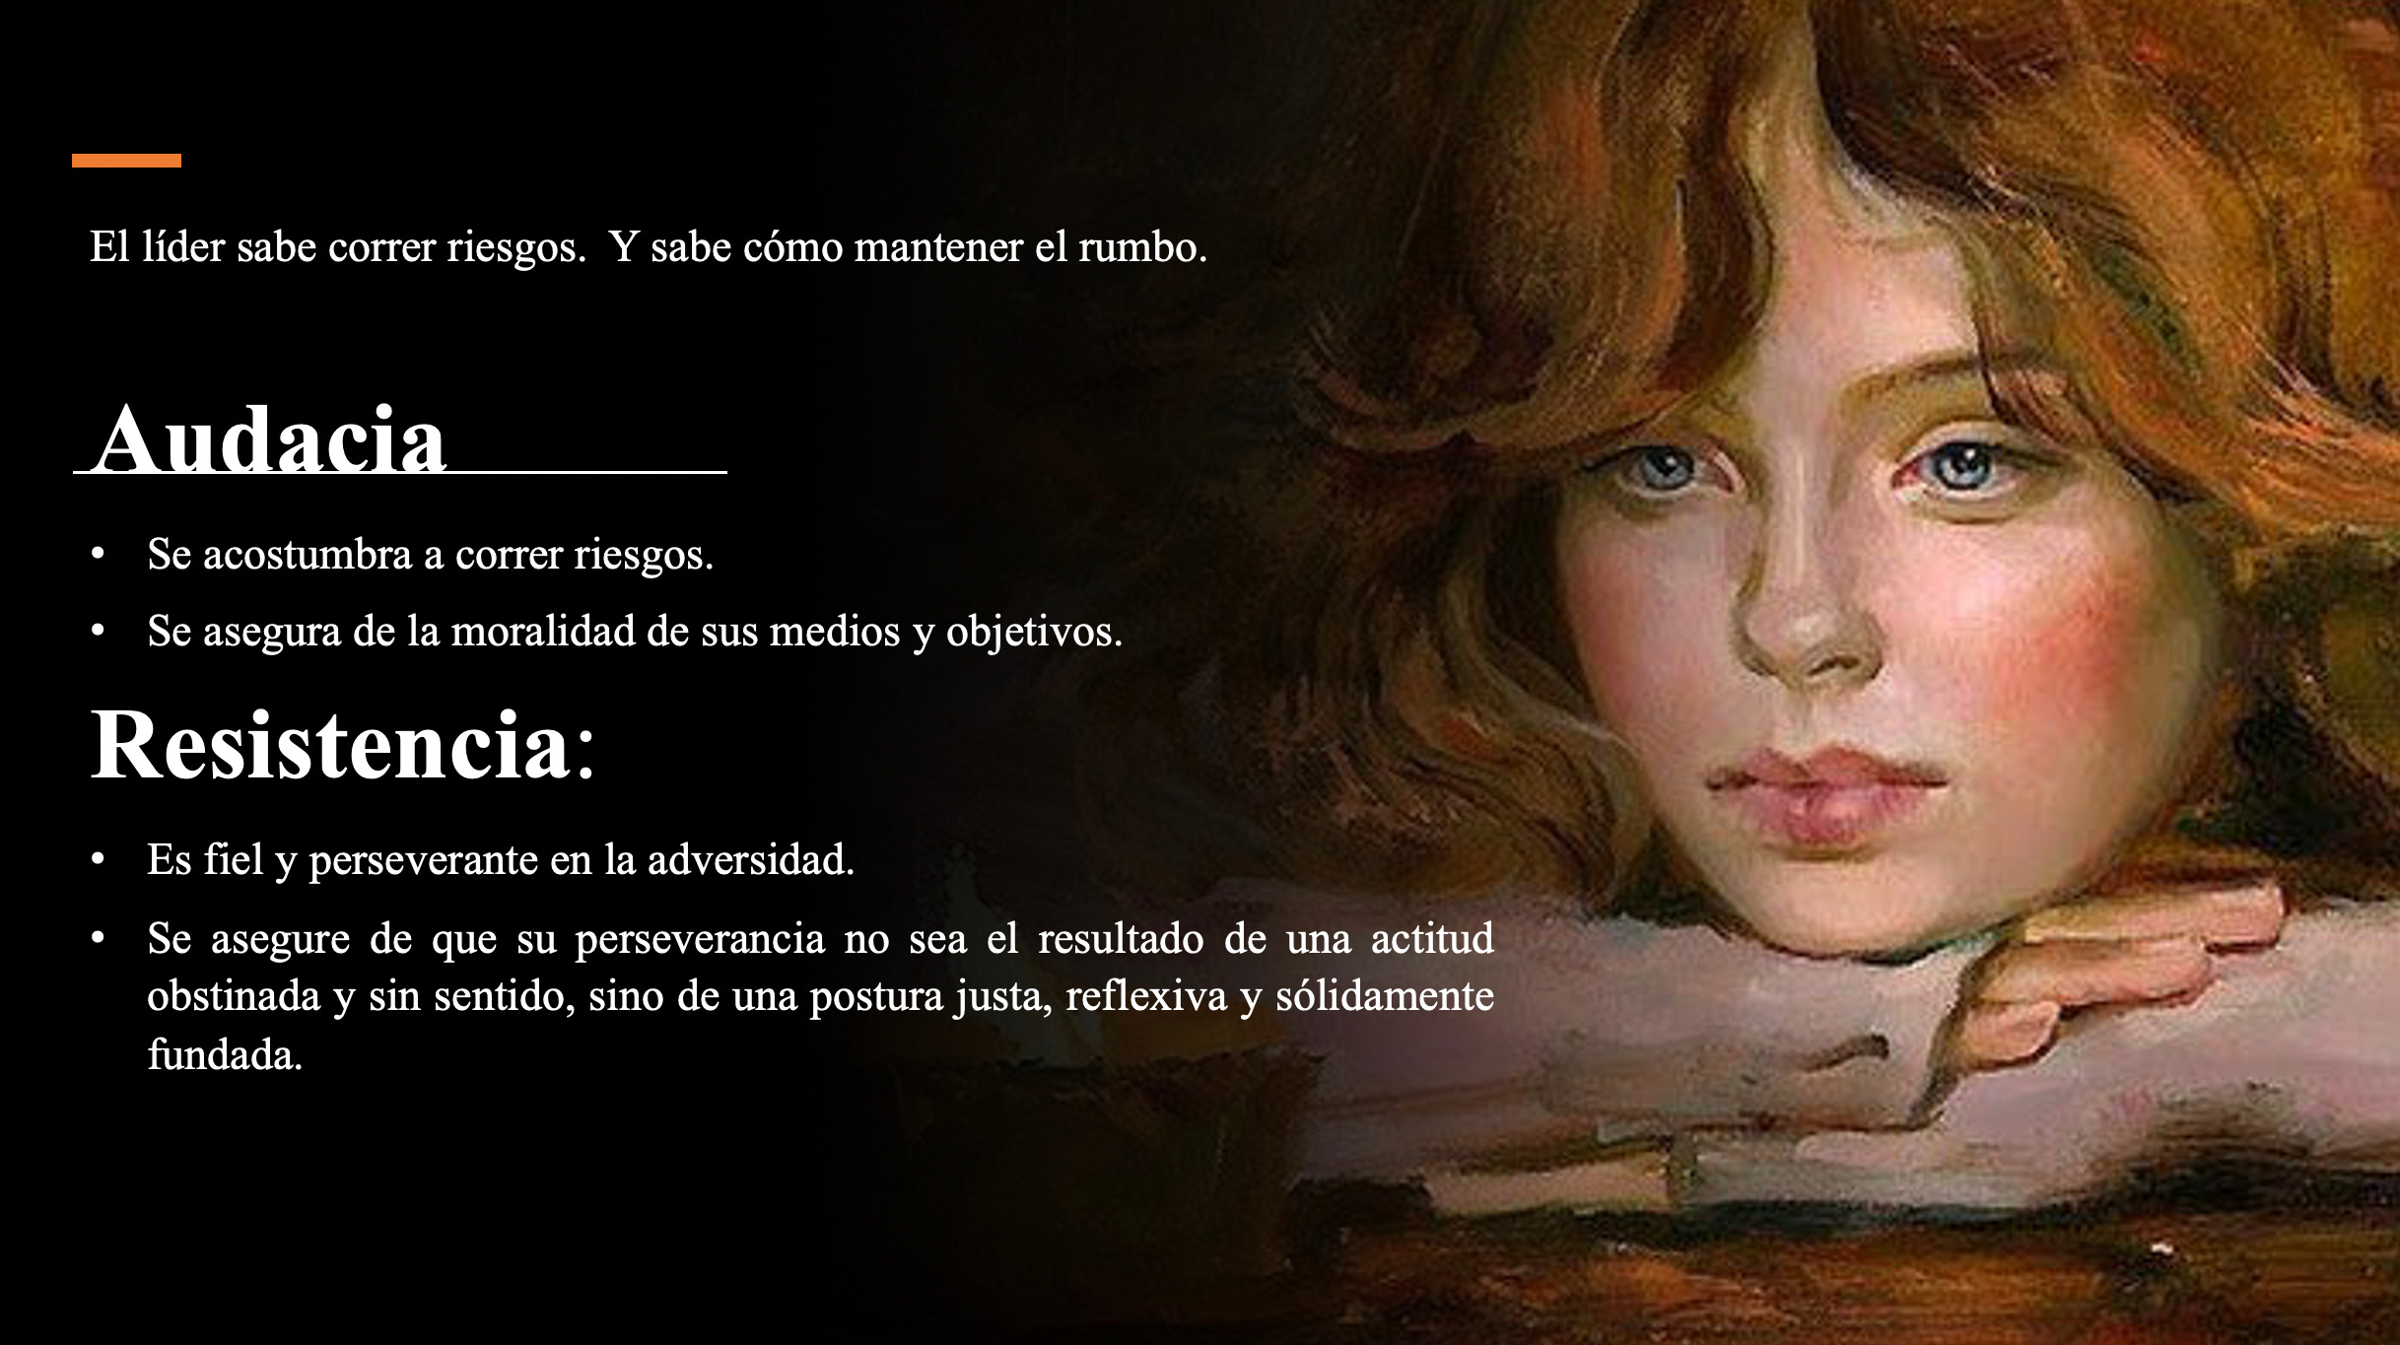

Slide 54
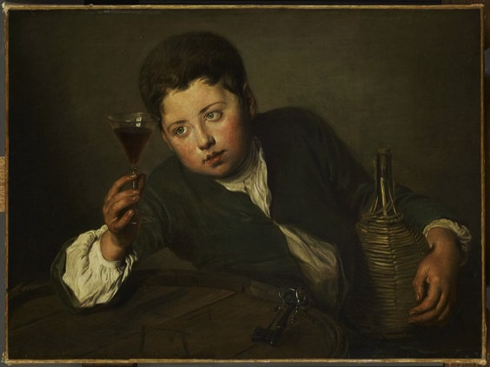
DOMINIO DE SI
Dirigir nuestras pasiones

Slide 55
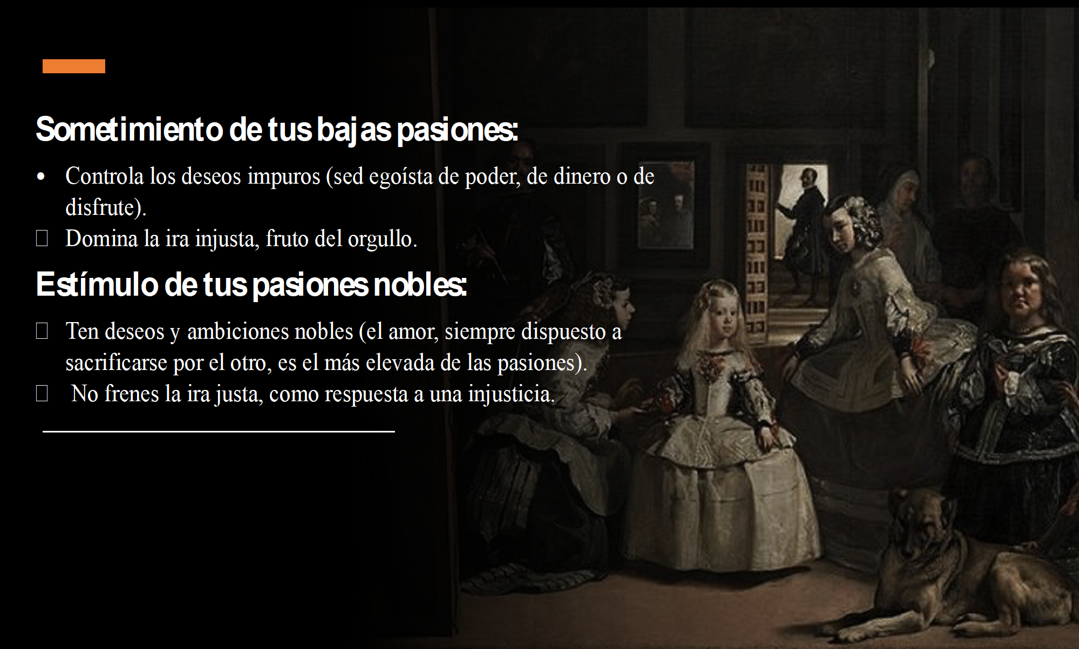

Slide 56
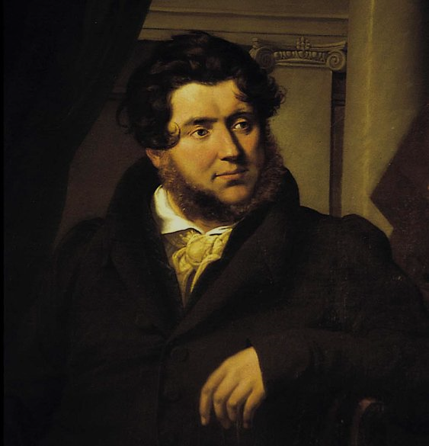
JUSTICIA
Dar a cada uno lo suyo

Slide 57
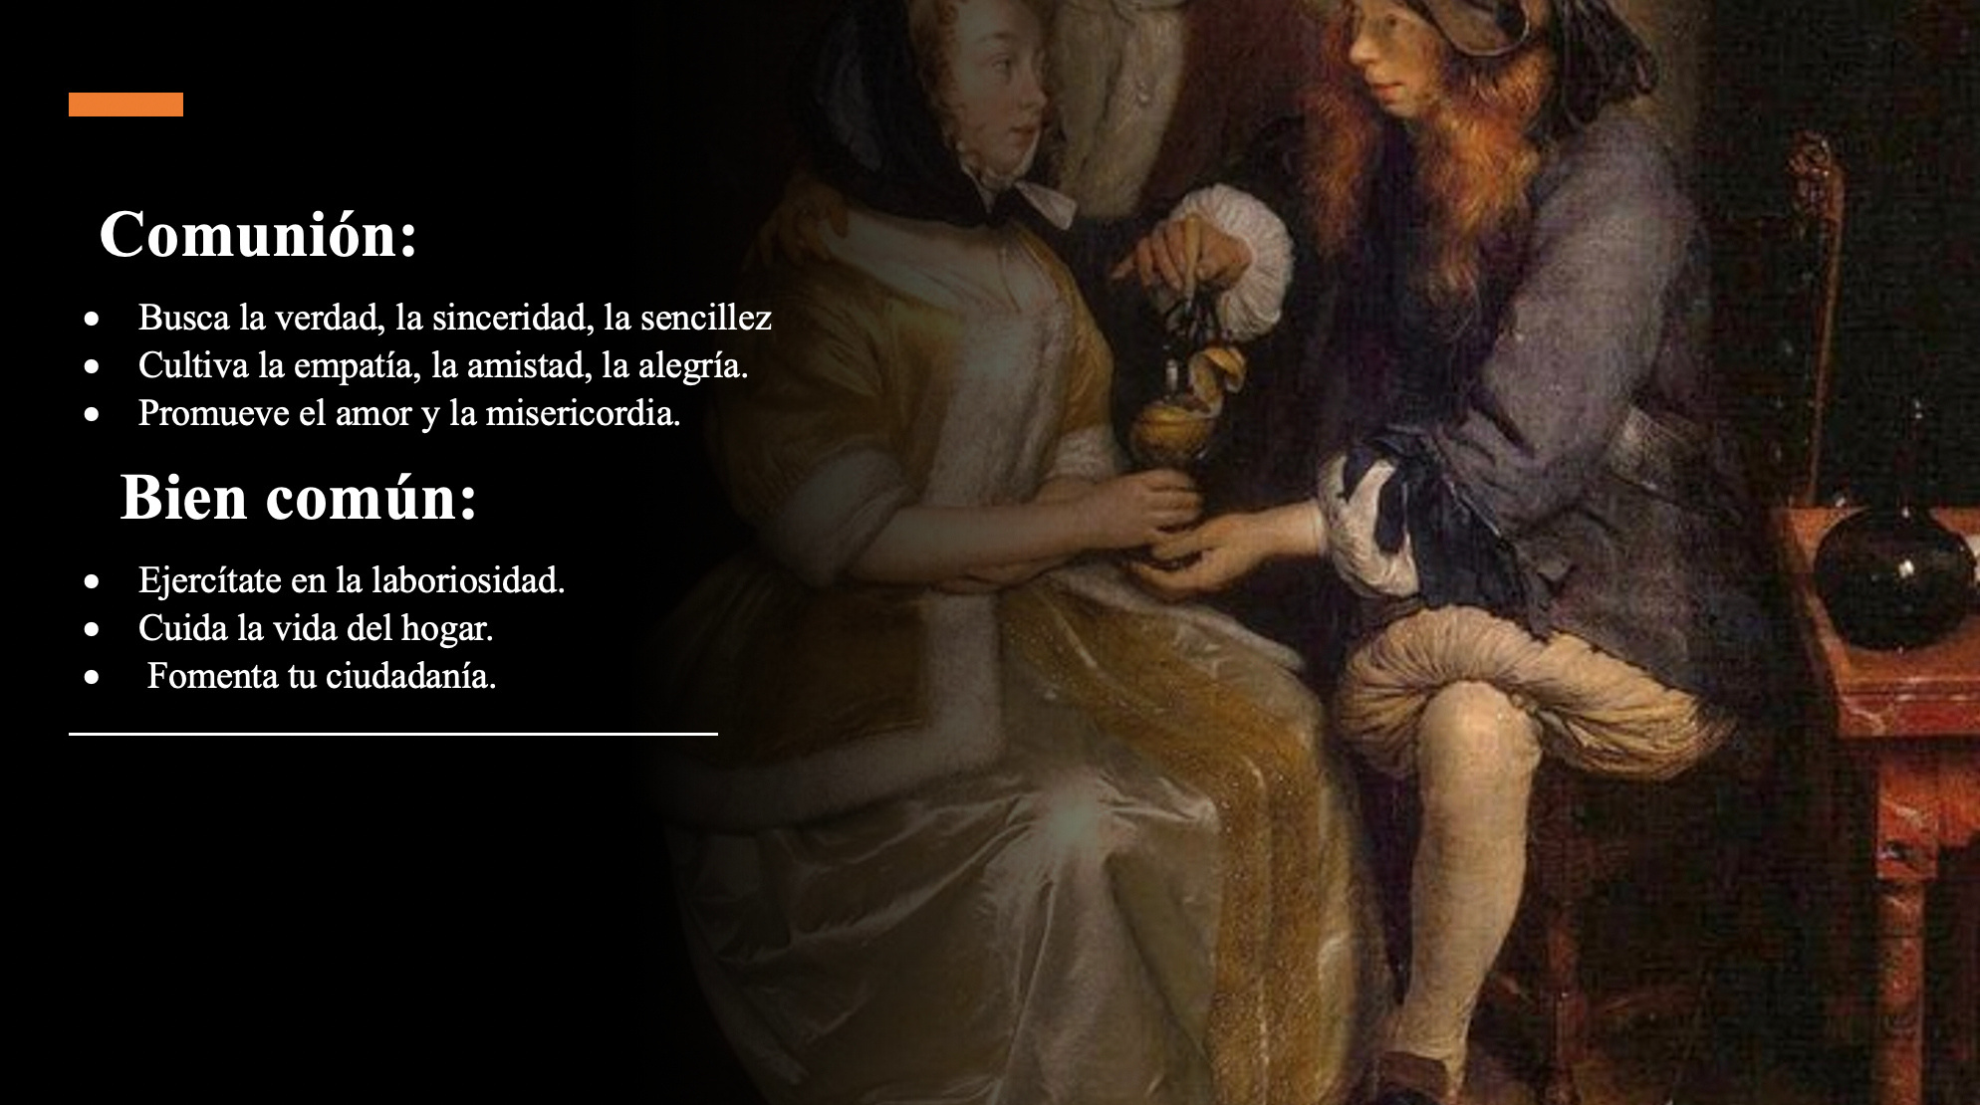

Slide 58
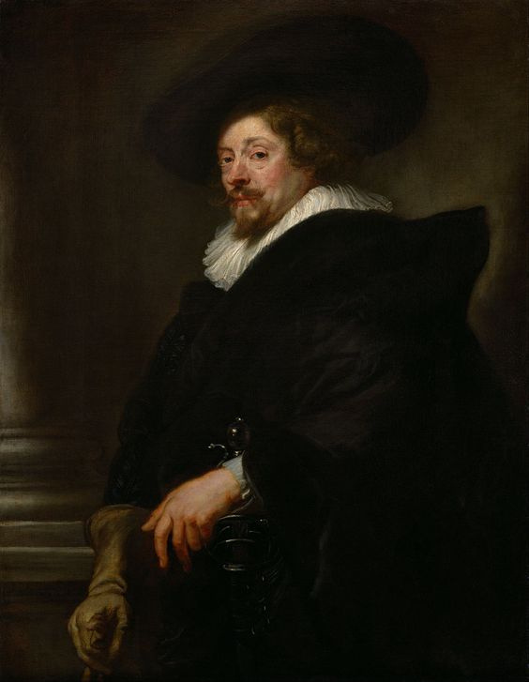
MAGNANIMIDAD
Luchar por grandes cosas

Slide 59
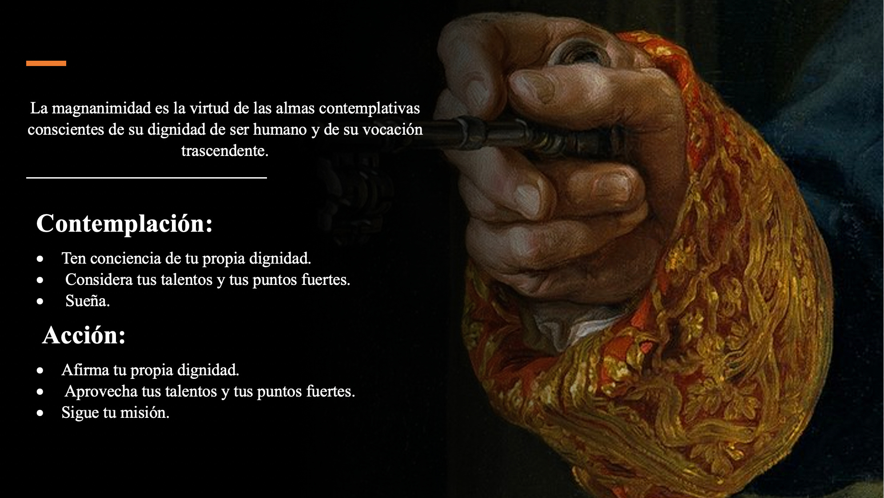

Slide 60
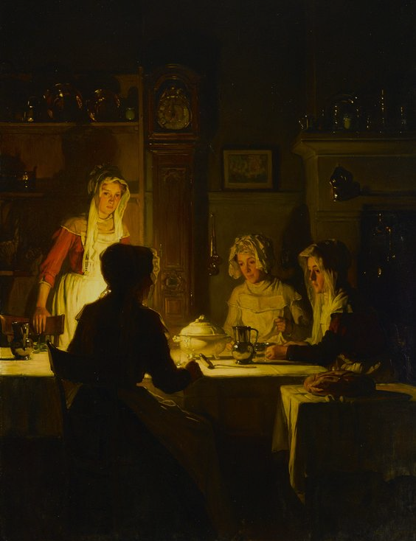
HUMILDAD
Conocimiento de sí y servir a los demás

Slide 61
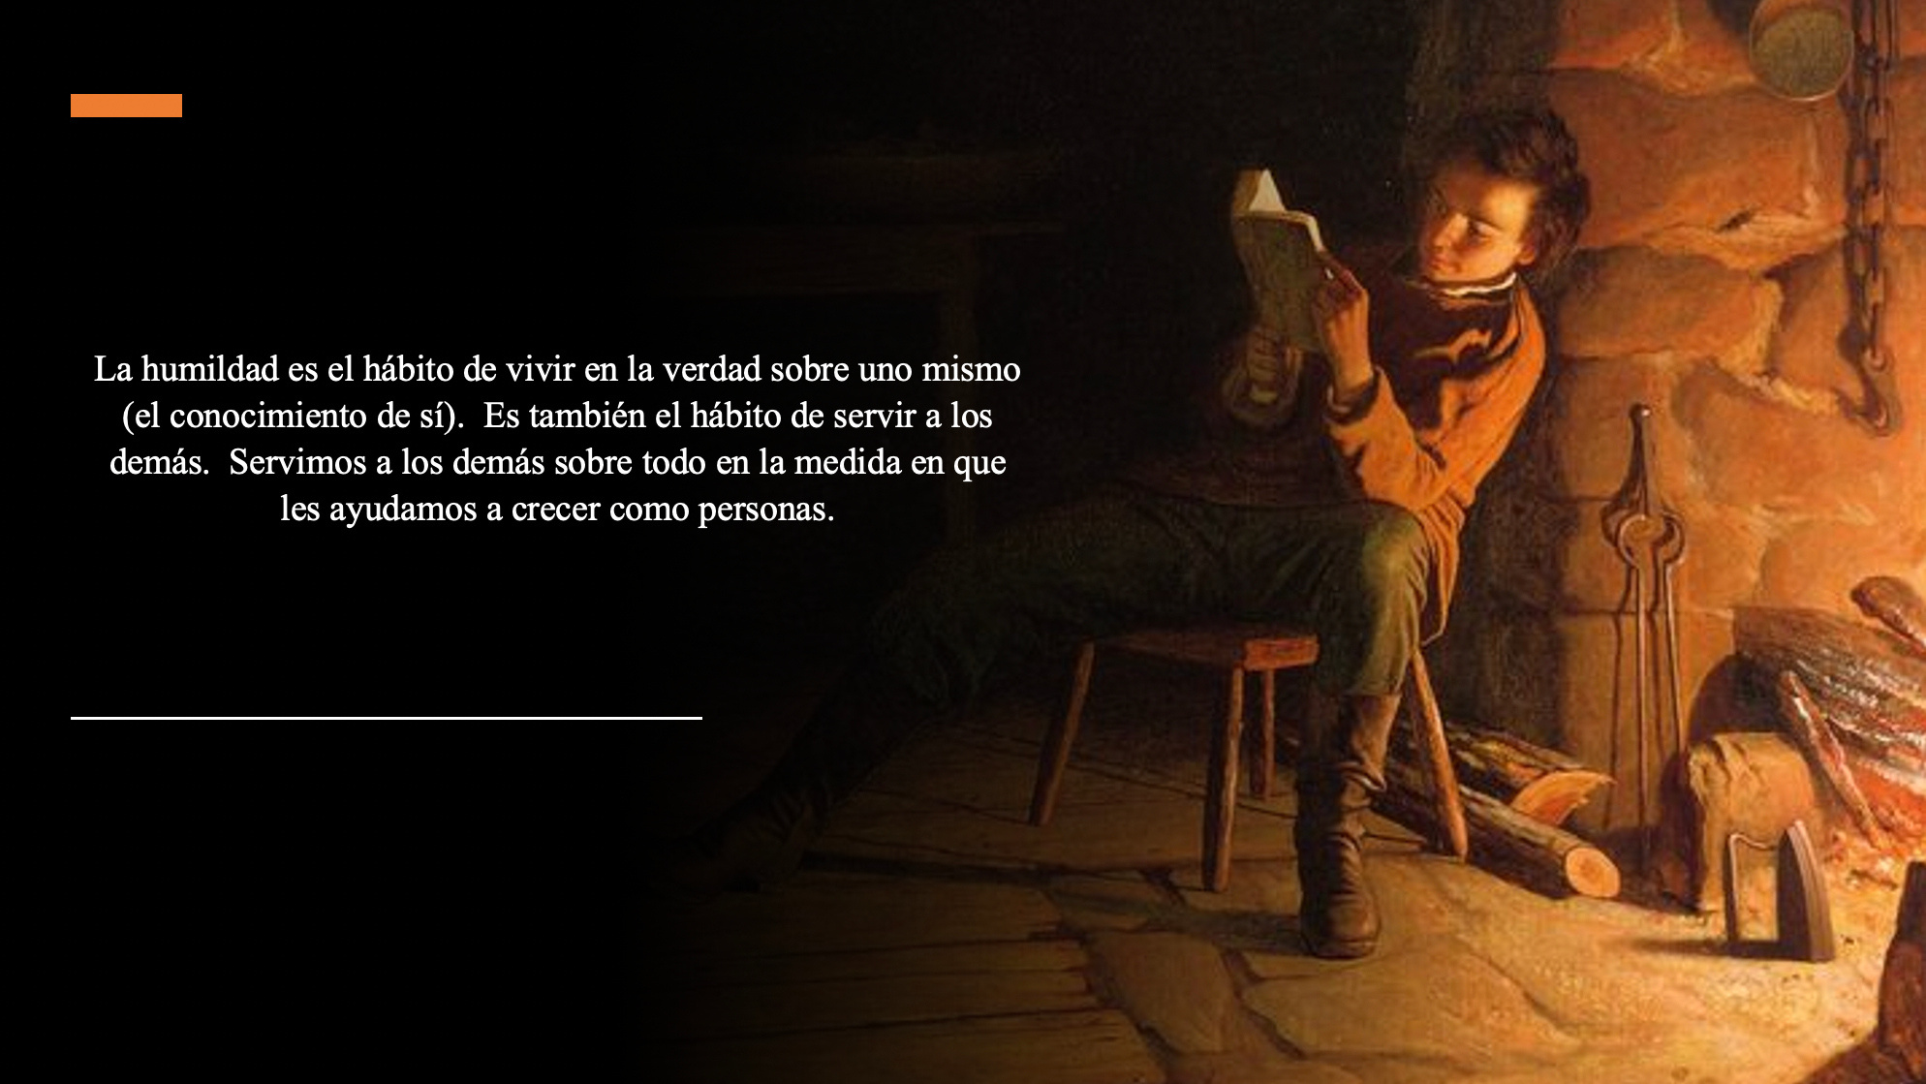

Slide 62
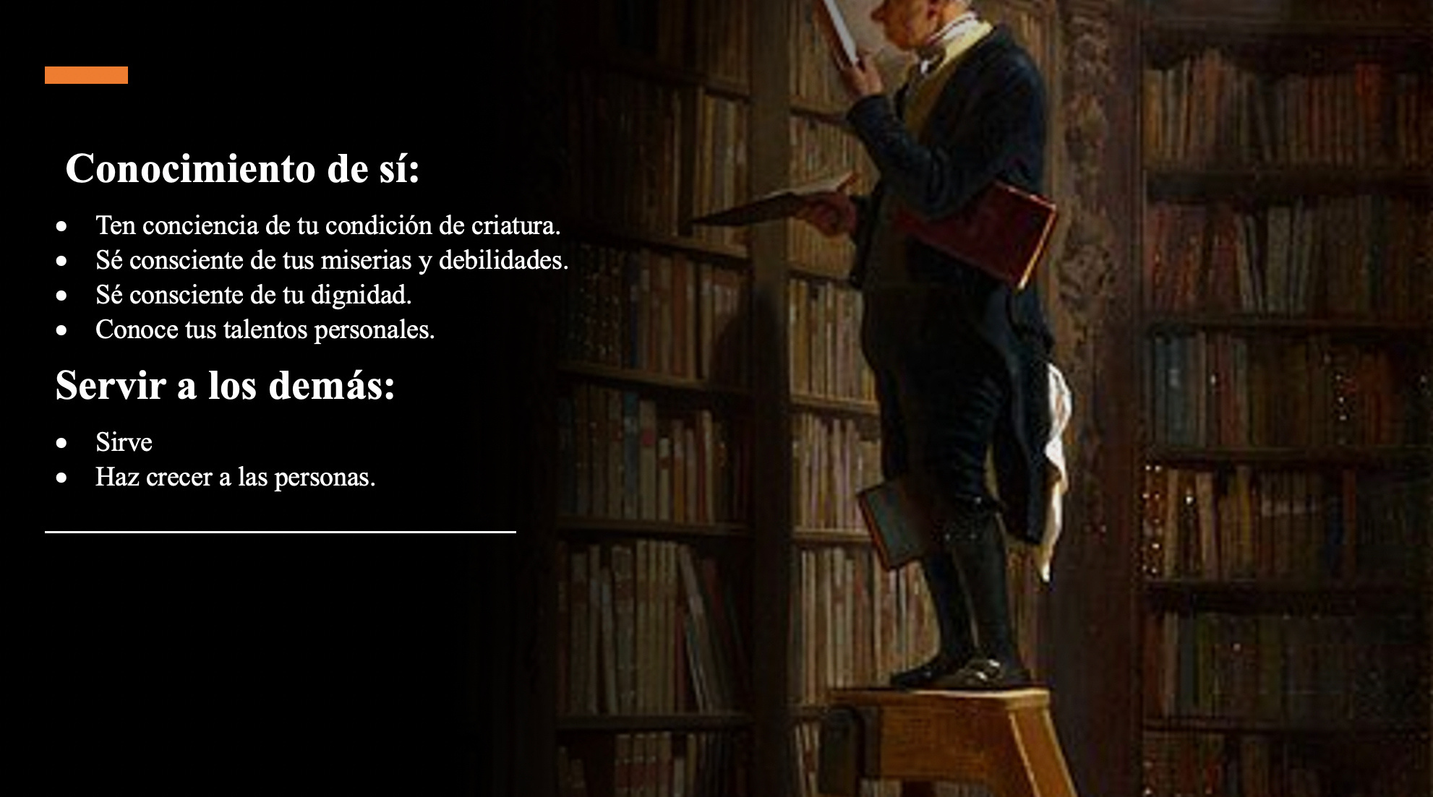

Slide 63
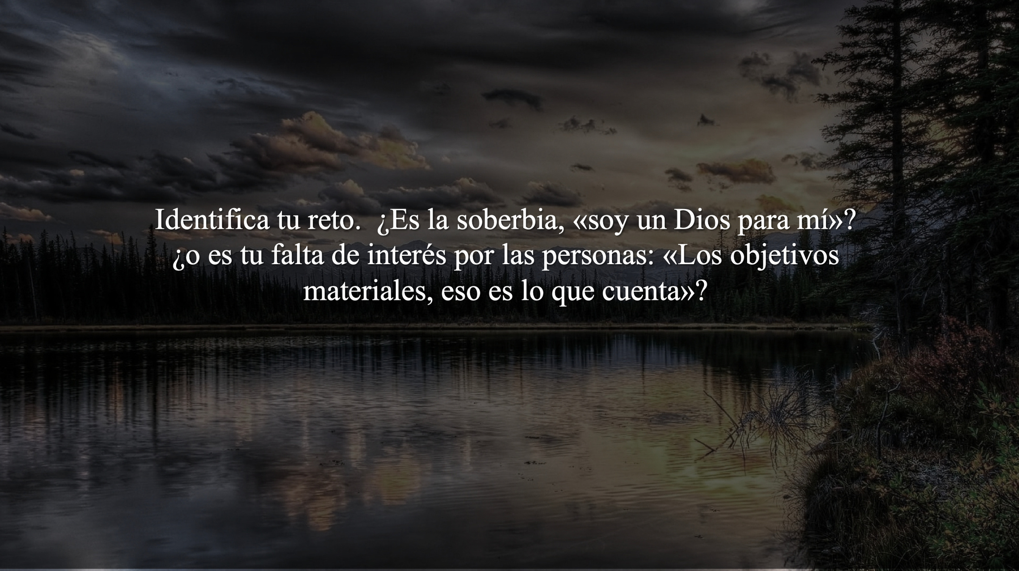

Slide 64

“Como educadores, nuestra misión es equilibrar magnanimidad y humildad: elevar la mirada de nuestros estudiantes, que sueñen y, al mismo tiempo, servirles con amor.”

Slide 65
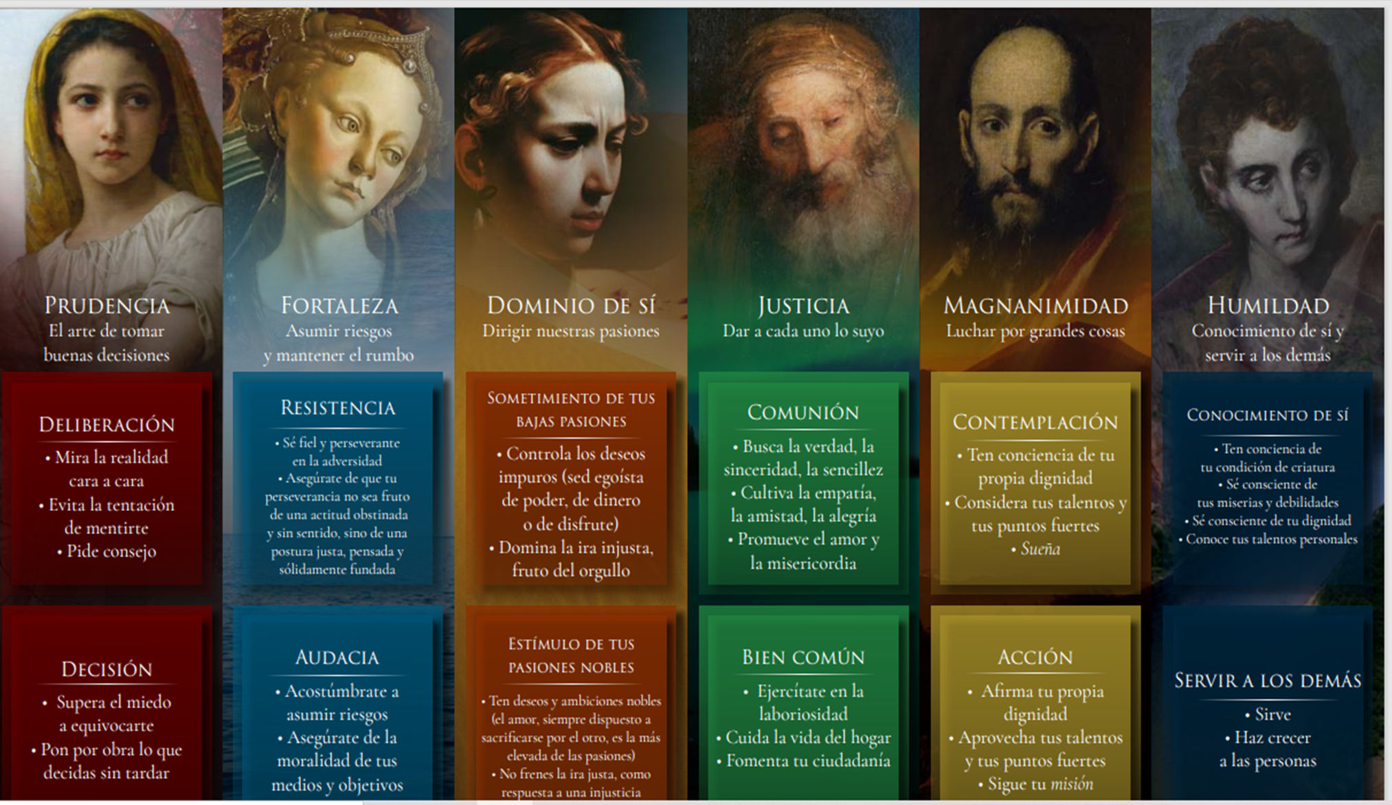

Slide 66
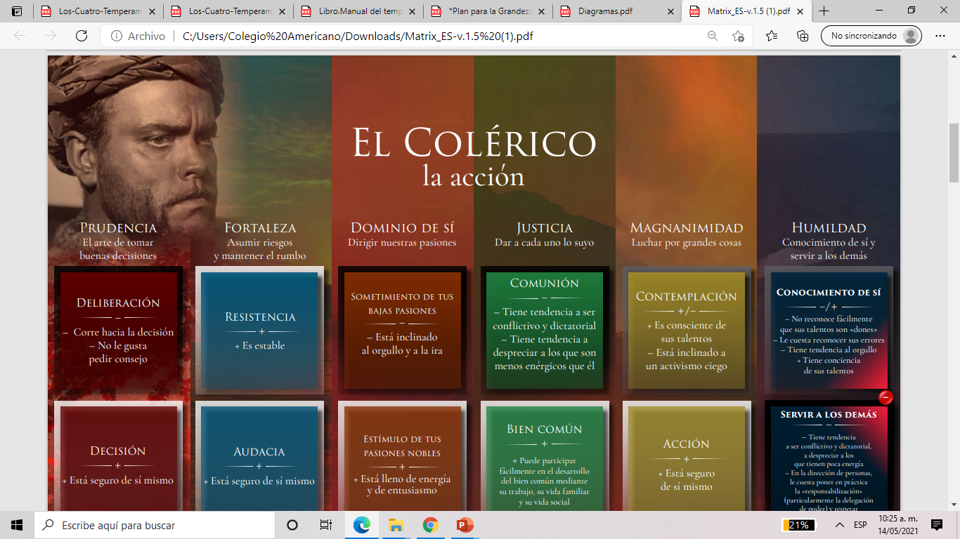

Slide 67
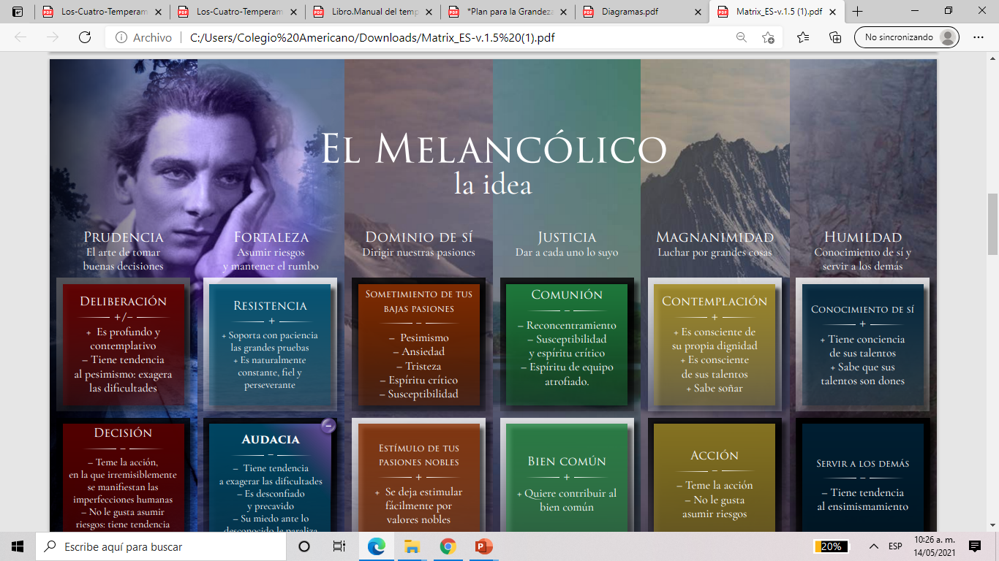

Slide 68
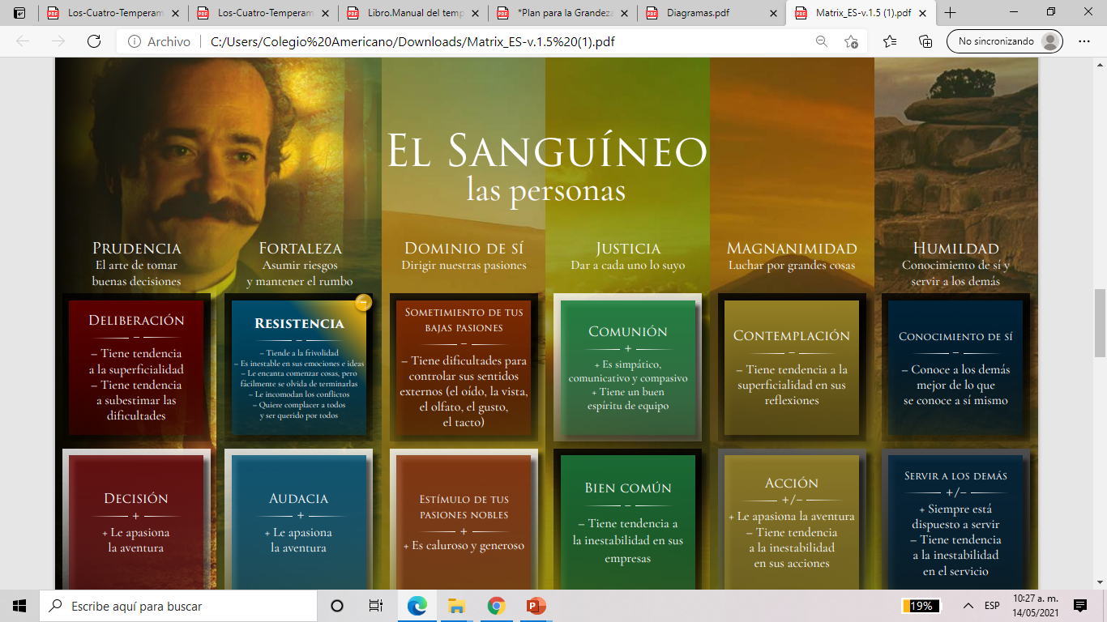

Slide 69
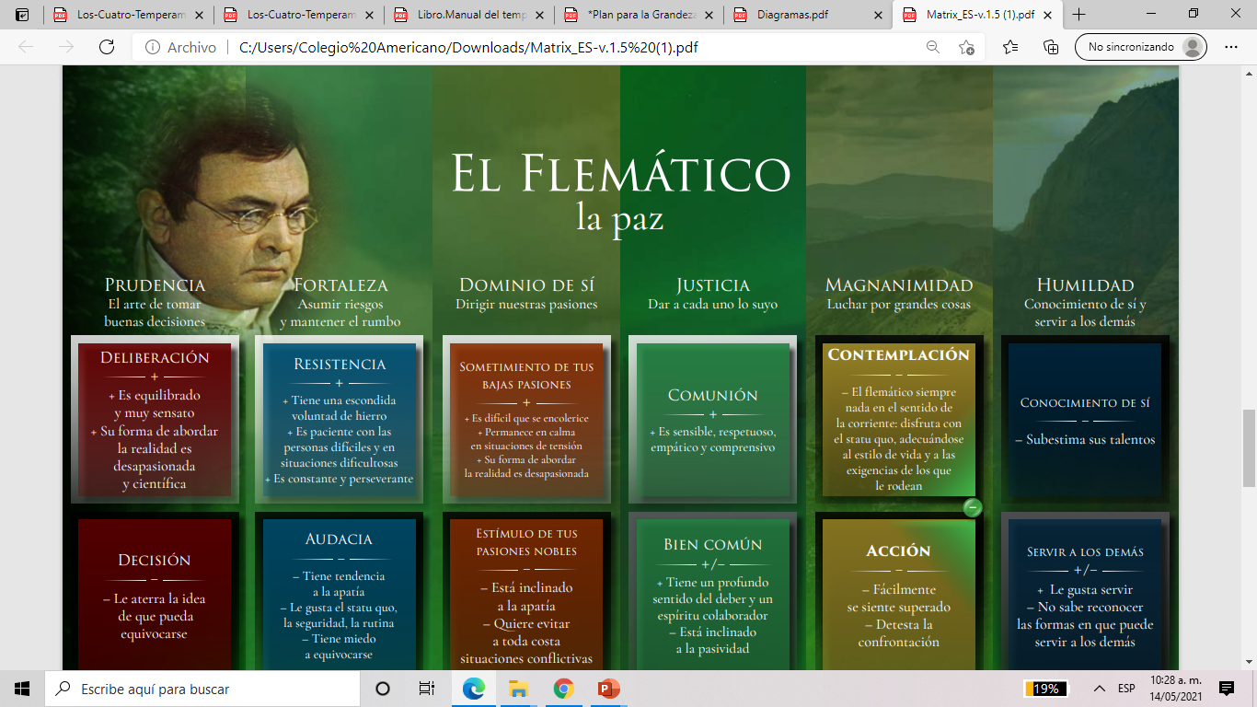

Slide 70
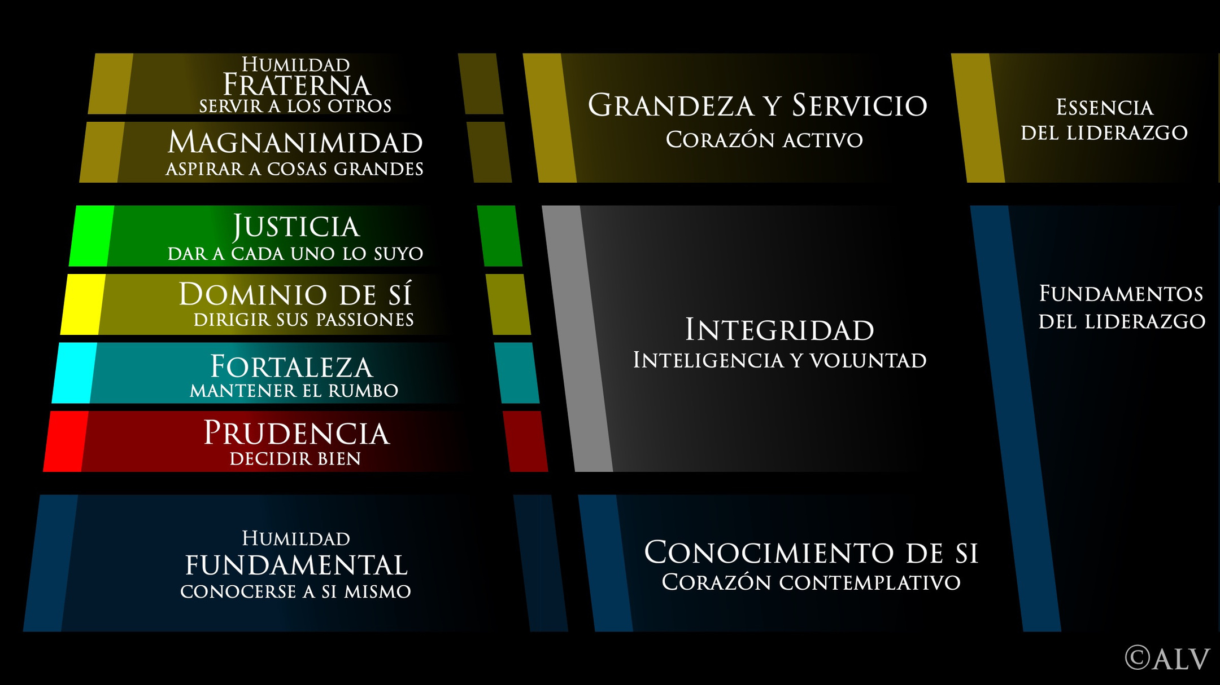

Slide 71


KIT del líder y educador
virtuoso

Slide 72


KIT DEL EDUCADOR VIRTUOSO
Conócete: test de temperamento → tu virtud-desafío.
Nombre del líder
Descubre tu misión: frase “Mi misión como educador es…”.
Plan de acción: valores → hábito → virtud → líder virtuoso.
Acuerdo de liderazgo y mentoría: expectativas y compromiso mutuo.
Experimento de liderazgo:
    Cambia un comportamiento → hipótesis → prueba → datos → reflexión.
    Ejemplo: “Si soy más amable, el estudiante y/o maestro se desempañará mejor.”

Slide 73
Test del Temperamento
“No puedo guiar bien a otros si no me conozco primero. Mi temperamento no me define, pero sí me indica qué debo trabajar para crecer como educador, me ayuda a identificar mi virtud desafío para ser un líder virtuoso”

Slide 74
Descubrir y acompañar la misión personal

Slide 75
Descubre tu misión y propósito
Mi misión como educador es

Slide 76
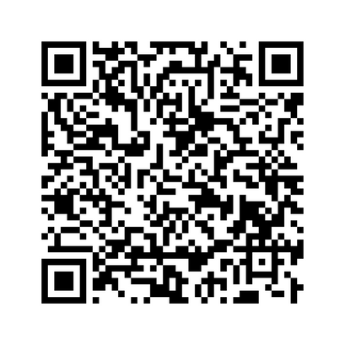
Taller Descubre Tu Misión
Para descubrir tu misión, hazte dos preguntas:
1. ¿Quién soy yo? (¿Cuál es mi historia?, ¿y mis talentos?)
2. Frente a qué reto, social o cultural, me siento llamado a responder con pasión y dedicación?
Tus talentos
Tu declaración de misión personal
  Tu misión está relacionada con tu historia y con tus talentos. Pregúntate: ¿Qué se me da bien? ¿Qué dice la gente de mí? Mis dones y talentos pueden estar relacionados con mi temperamento, mi carácter, mi cuerpo, mi corazón, mi voluntad, mi mente.
Debe apuntar al reto social o cultural al que te sientes convocado, con pasión y dedicación.
  Lo suficientemente amplio como para poder conseguirlo de chas formas distintas.
  Lo suficientemente especifico como para que te sientas impelido por él, personalmente, todos los días.

Slide 77


¿Cómo apoyarlos en las decisiones del día a día?
El estudiante no es un número, es una persona con talentos y sueños. Ustedes pueden ser los que enciendan esa chispa.
Ayudándolos a discernir su misión: que cada decisión no sea solo una tarea, sino un paso hacia descubrir quiénes están llamados a ser.
Preguntas poderosas
    ¿Qué disfrutas más de lo que haces aquí?
    ¿Qué te gustaría aprender en esta experiencia?
    ¿Cómo imaginas tu futuro en 5 años?
“La grandeza del educador no está en producir clones, sino en ayudar a que cada estudiante descubra quién está llamado a ser.”

Slide 78

EJERCICIO
Quiero que mis estudiantes recuerden de mí

Slide 79
Mi plan de vida para ser un líder virtuoso

Slide 80
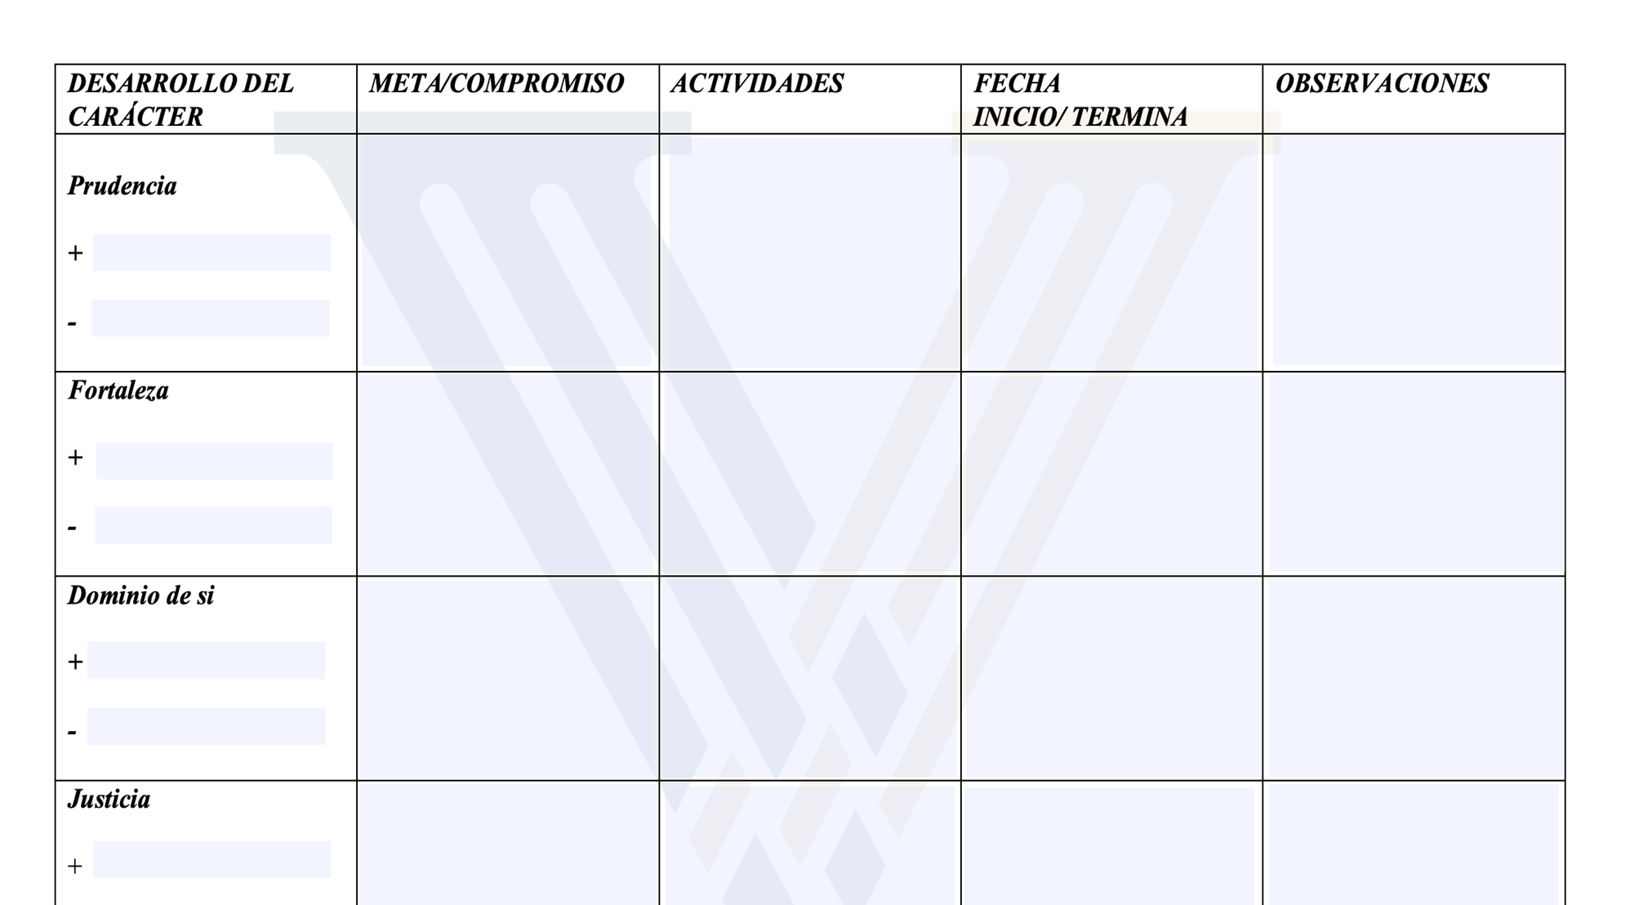

Slide 81


Slide 82
El Acuerdo de Liderazgo y Mentoría

Slide 83
El Acuerdo de Liderazgo y Mentoría
  Objetivo: crear un ambiente de confianza mutua entre estudiantes, profesores, padres de familia, coordinadores, directores y líderes.
  Valor práctico: cada equipo establece juntos cómo quieren ser liderados y cómo quieren liderar.
  Aplicación: Reunir al equipo (Educador + estudiantes).
Hacer preguntas disparadoras:
  ¿Cómo quiero sentirme en este equipo?
  ¿Qué espero de mi educador?
  ¿Qué espero de mi estudiante?
  Redactar un acuerdo conjunto con compromisos (ej.: respeto mutuo, paciencia, trabajo en equipo, reconocimiento de logros, aprender de los errores).
  Firmarlo todos y colocarlo visible en el espacio de trabajo.

Slide 84
“Educar no es solo transmitir conocimientos: es formar carácter, inspirar misión y crear cultura de confianza.
Ese es el liderazgo virtuoso.”

Slide 85
Experimento de Liderazgo Virtuoso

Slide 86
Experimento de Liderazgo Virtuoso
  Objetivo: Aprender del liderazgo a través de la acción, probando nuevas formas de guiar a los estudiantes y reflexionando sobre los resultados.
  Metodología:
  Diseñar y ejecutar al menos dos pequeños experimentos donde cambies un aspecto de tu comportamiento como educador (ej. escuchar más antes de dar instrucciones, dar feedback positivo diario, preguntar antes de aconsejar).
  Identificar y desafiar una suposición personal (ej. “si no controlo, las cosas no salen bien”).
  Plantear hipótesis: “Si escucho primero, el estudiante tomará mejores decisiones”.
  Ejecutar el experimento como una prueba real.
5. Recopilar datos: observar comportamientos, reacciones y resultados del estudiante.
6. Registrar resultados en un diario de acción (breves notas).
7. Reflexionar: ¿qué aprendí sobre mí y sobre ellos?
8. Repetir el experimento, ajustando variables o probando una nueva hipótesis.
9. Redactar una reflexión final (250–300 palabras) sobre aprendizajes y cambios en el liderazgo.

Slide 87
Experimento de Liderazgo Virtuoso
  Valor práctico: Convierte el liderazgo en un laboratorio de crecimiento.
Ofrece datos concretos y no solo percepciones.
Permite medir el impacto del cambio en los estudiantes y en
el clima del equipo.
“Un educador virtuoso no solo aconseja: se conoce, se compromete, experimenta y crece haciendo crecer a los demás.”

Slide 88
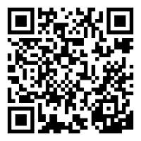
Acreditación en el Sistema de Liderazgo Virtuoso para Instituciones Educativas

Slide 89


